Slide 1
ОБЪЕКТЫ
ВСЕМИРНОГО НАСЛЕДИЯ ЮНЕСКО

Slide 2
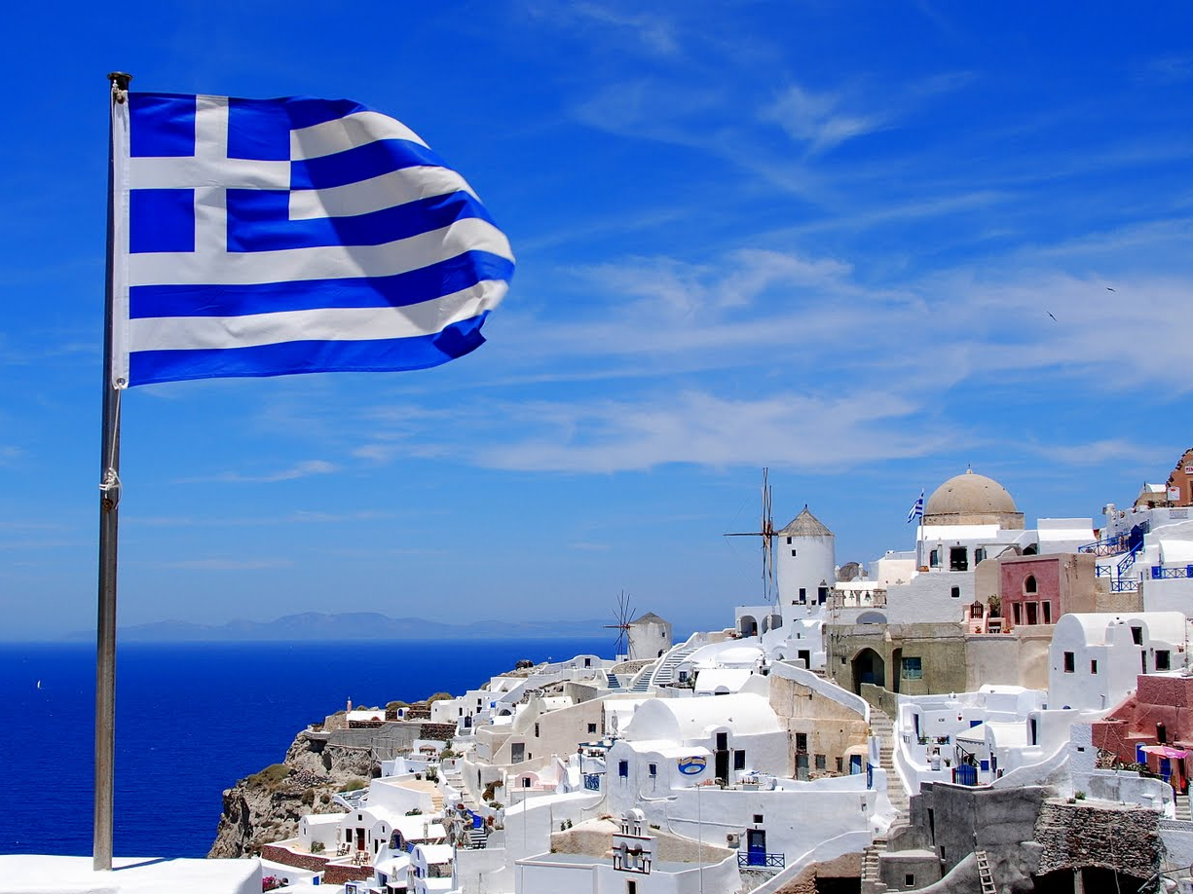
Имя "Эллада" вызывает у всякого образованного человека, независимо от его национальности и вероисповедания, ощущение, что он у себя на родине. И это действительно так, во всяком случае, для европейца. Каждому человеку что-то помнится о собственном детстве, чаще всего эти воспоминания приятны и светлы. Такое светлое и тёплое чувство вызывает в нас упоминание о древнегреческой культуре.
Солнце и море, гармония архитектурных ансамблей, пластика скульптуры, величественный Олимп и его вечно прекрасные обитатели, слепой и благородный старец Гомер, высокие гуманистические страсти трагедии, наконец, первое демократическое законодательство Афин и мужественное самоотречение спартанских воинов, дельфийские мудрецы и олимпийские атлеты, торжественная ода Пиндара и всеобъемлющая мудрость Платона и Аристотеля – всё это Греция.
Эллинское искусство создало до сих пор непревзойденные образцы, эллинская литература подарила миру величайший эпос, драматургию и лирику, а эллинская философия - десятки имён и систем, представляющих фундамент мировой философии, и более того - двух крупнейших и по сегодняшний день мыслителей - Платона и Аристотеля - без которых человеческая культура вообще непредставима! Мифология Древней Греции - одна из самых богатых и красивых в человеческой культуре - является центром и движущей силой всей эллинской культуры.
Значительная часть научной терминологии (особенно в медицине), названия многих наук, в том числе даже сам термин «история», большинство собственных имен, как мужских, так и женских, многие бытующие в других языках (и особенно в русском) слова, выражения, пословицы и поговорки берут свое начало из древнегреческого языка.

Slide 3
Современные археологические раскопки свидетельствуют о том, что первые поселения на территории Греции относятся к эпохе палеолита (11.000 - 3000 до н.э.). Во II веке до нашей эры Греция была родиной таких великих цивилизаций, как Минойская (2600-1500 до н.э.), Микенская (1500-1100 до н.э.) и Кикладская (на островах в центре Эгейского моря).
Классический период истории Греции (VI-IV вв. до н.э.) приходится на Золотой век — самый значимый период в истории страны, подаривший миру величайших учёных и людей искусства.
Большинство историков рассматривают Грецию как основополагающую культуру западной цивилизации, родину мировой демократии, философии, основных принципов архитектуры, скульптуры, поэзии, а также физико-математических наук, искусства театра, Олимпийских игр.
В настоящее время Греческая Республика – государство в Южной Европе, расположенное на Балканском полуострове и многочисленных островах (крупнейшие Крит, Эвбея, Родос, Лесбос). Столица республики – город Афины.
Всемирное наследие ЮНЕСКО — это природные или созданные человеком объекты, приоритетными задачами по отношению к которым являются их сохранение и популяризация в силу особой культурной, исторической или экологической значимости.
В списке Всемирного наследия ЮНЕСКО в Греческой Республике значатся 17 наименований. 15 объектов включены в список по культурным критериям, 11 из них признаны шедеврами человеческого гения, а 2 объекта включены по смешанным, культурно-природным критериям, причем оба признаны природным феноменом исключительной красоты и эстетической важности.
Для сравнения:
Площадь России 17 098 242 км², объектов ЮНЕСКО – 26.
Площадь Греции 131 957 км², объектов ЮНЕСКО – 17.

Slide 4
ОБЪЕКТЫ ВСЕМИРНОГО НАСЛЕДИЯ ЮНЕСКО
В ГРЕЦИИ
Храм Аполлона Эпикурейского в Бассах Археологические памятники Дельф Афинский Акрополь Археологические памятники Эпидавра Духовный центр православия Гора Афон Монастыри Метеоры Раннехристианские и византийские памятники в городе Салоники Средневековый город в Родосе Археологические памятники Олимпии Древний город Мистра | Монастыри Дафни, Оссиос-Лукас и Неа-Мони Остров Делос Пифагорея и храм Геры на острове Самос Археологические памятники Вергины Археологические памятники Микен и Тиринфа Исторический центр (Хора) с монастырем Иоанна Богослова и пещерой Апокалипсиса на острове Патмос Древний город Корфу

Slide 5
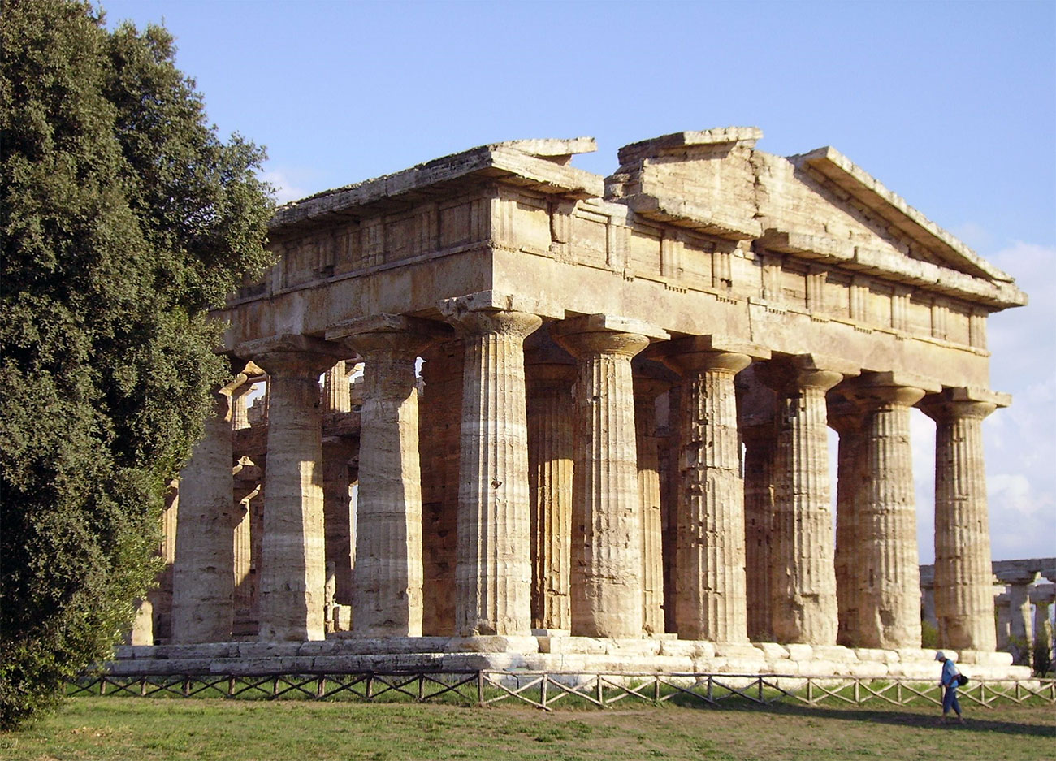
Храм Аполлона Эпикурейского в Бассах
Год внесения в список Всемирного наследия: 1986
Бассы (др.-греч. Βασσαι — ущелье) — территория между древнегреческими областями Аркадией, Трифилией и Мессенией.
В этой гористой местности, на западном склоне горы Котилион, на высоте 1130 метров над уровнем моря, жители города Фигалия основали святилище, посвящённое Аполлону Эпикурейскому, Богу-врачевателю, избавившему город от эпидемии чумы. Дорога длиной в 13 км связывает храм с городом. Храм Бога солнца и здоровья был построен к середине V в. до н.э. (420-410 до н.э.). Храм, в котором были обнаружены старейшие коринфские капители, сочетает архаику и чистоту дорического стиля со смелыми архитектурными новациями. Горы Пелопоннеса образуют здесь фантастический пейзаж, среди которого величаво возвышается монументальный храм. Вершины Kотилио, Ликей, Тетразио и Элей стоят как стражи вокруг долины Бассы.
Храм в Бассах представляет собой выдающийся пример традиционной храмовой постройки, он является уникальным художественным произведением, отличительными чертами которого можно назвать архаичные черты (удлиненный периптер, исключительная пропорциональность 15-ти колонн на длинной боковой стороне и 6-ти колонн на фасаде здания, а также ориентация с севера на юг) и смелые инновационные приемы (использование ионического и коринфского ордеров в дорическом строении, разнообразие использованных материалов и оригинальное расположение целлы и адитона).
Знаменитый географ и путешественник Павсаний, восхищавшийся его красотой и гармонией, приписал авторство храма архитектору Иктину, но современные археологи не сумели подтвердить данный факт.
Расположенный вдали от городских поселений Храм долгое время оставался никому не известным, именно благодаря этому хорошо сохранился до наших дней. В 1765 году его случайно обнаружил французский архитектор, который сделал его достоянием научных кругов. Первая археологическая экспедиция в 1812 году не столько принесла пользу, сколько оказала пагубное воздействие на целостность святилища. Вслед за 22 рельефными пластинами ионического фриза были обнаружены изумительные скульптуры храма, которые вместе с коринфской капителью были в 1814 году приобретены для Британского музея и вывезены из страны по приказу будущего короля Великобритании Георга IV. Первые серьёзные раскопки производились здесь в 1836 году, в них принимал участие Карл Брюллов. Лишенный своих бесценных украшений Храм в Бассах был отреставрирован в 1902 и в 1965 году.
Вернуться
к списку
ОБЪЕКТОВ
Google-карта
Панорамы
Фото

Slide 6
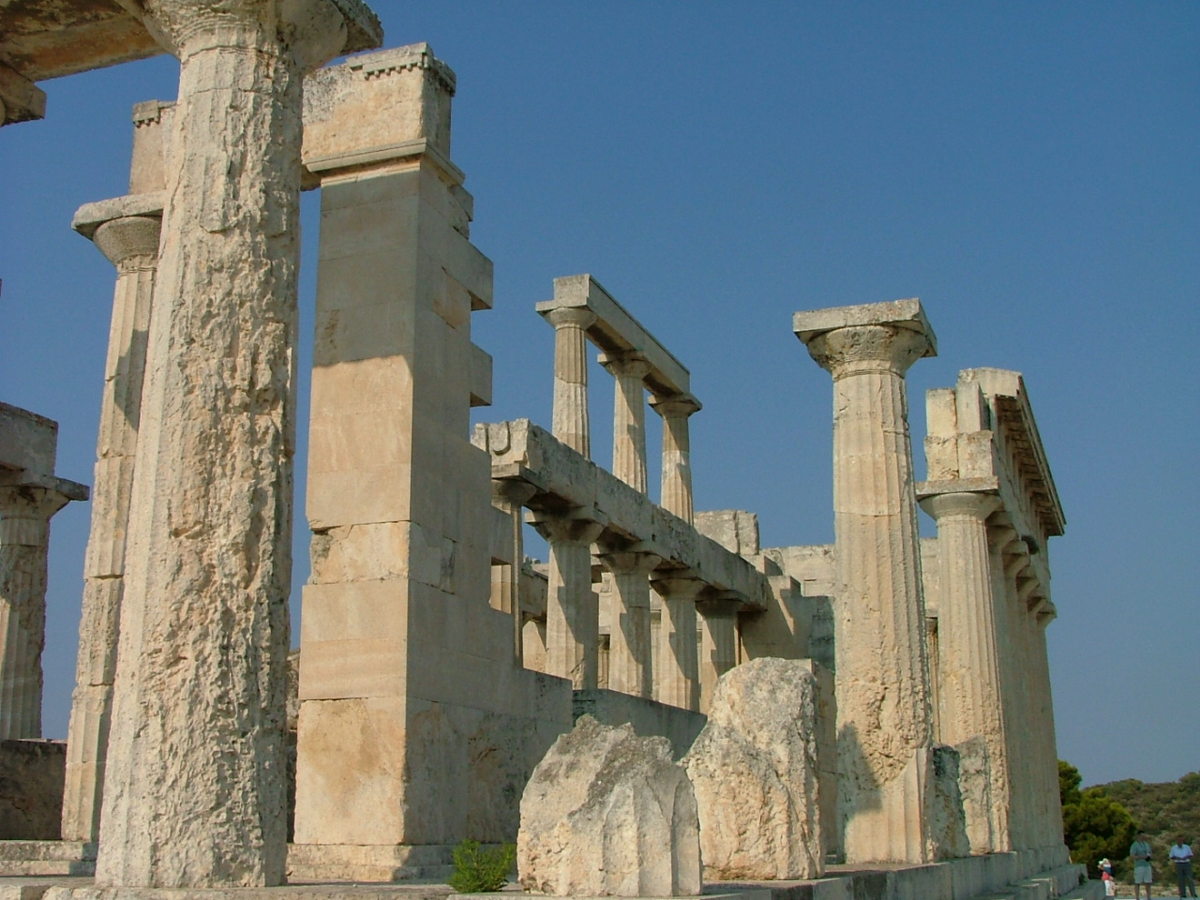
Храм Аполлона Эпикурейского в Бассах
Год внесения в список Всемирного наследия: 1986
Вернуться
к списку
ОБЪЕКТОВ
Google-карта
Панорамы
Фото

Slide 7
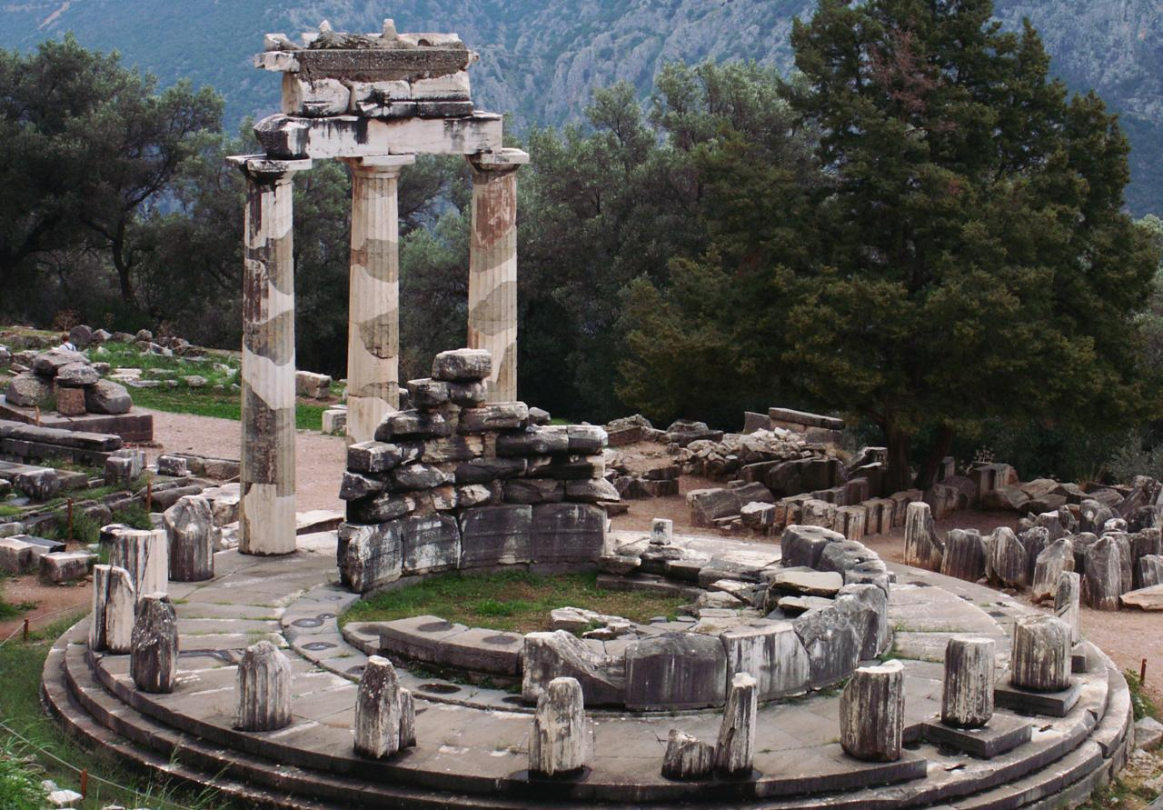
Археологические памятники Дельф
Год внесения в список Всемирного наследия: 1987
Дельфы — древнегреческий город в юго-восточной Фокиде, общегреческий религиозный центр. Дельфы, гармонично вписанные в великолепный ландшафт, в VI в. до н.э. были важнейшим религиозным центром и символом единства всего древнегреческого мира. Расположение Дельф уже само по себе уникально: гора Парнас представляет собой природный шедевр, на котором были во множестве возведены памятники архитектуры: террасы, храмы, сокровищницы - все вместе они производят неизгладимое, волшебное впечатление. Это выдающийся образец великолепного панэллинского святилища в изумительном окружении нетронутой природы.
«В средней Греции много гор. На горах – пастбища. Одна коза отбилась от стада, забралась на утёс и вдруг стала там скакать и биться на одном месте. Пастух полез, чтоб снять её и тоже стал прыгать, бесноваться и кричать бессвязные слова. Когда его сняли, то оказалось: в земле в этом месте была расселина, из неё шли дурманящие пары, и человек, подышав ими, делался как безумный. Жрецы сказали: «Это - то самое место, где бог Аполлон убил дракона Пифона, сына Земли. Нужно выстроить здесь храм, над расселиной посадить прорицательницу, и она, надышавшись опьяняющим паром, будет предсказывать будущее». Так был построен храм Аполлона в Дельфах. Считалось, что это – самый первый греческий храм. В середине храма овальной глыбой лежал большой белый камень – «пуп земли». Раз в месяц со всей Греции стекались в Дельфы просители: прорицательница-пифия отвечала на их вопросы и просьбы несвязными криками, а жрецы перекладывали её слова благозвучными стихами» [1, 37].
«Дельфы были священным городом под покровительством Аполлона: без стен, без войска. Все окрестные государства заключили договор: защищать Дельфы от любого нападения. Раз в четыре года в Дельфах, как в Олимпии, объявлялся «божий мир» для всей Греции и устраивались общегреческие состязания – Пифийские игры. Они были такие же, как Олимпийские, но в них были ещё и музыкальные состязания - на лире и на флейте» [1, 39].
В 191 году до н.э. Дельфы были завоеваны римлянами. В период римского правления место подвергалось постоянным грабежам, хотя некоторые из императоров и оказывали Дельфам своё покровительство. С распространением христианства святилище утратило свою религиозную функцию и было окончательно закрыто императором Феодосием Великим.
Вернуться
к списку
ОБЪЕКТОВ
Google-карта
Панорамы
Фото

Slide 8
Археологические памятники Дельф
Год внесения в список Всемирного наследия: 1987
Наиболее известные памятники Дельф:
Храм Аполлона, датируемый IV веком до н.э., был построен на руинах храма, относящегося к VI веку до н.э. Внутри его находился адитон - центр Дельфийского оракула, на котором восседала Пифия.
Сокровищница афинян - маленькое строение дорического ордера, с двумя колоннами "ин антис", украшенное богатыми рельефами, которое было построено жителями Афин для хранения даров, преподносимых богу Аполлону.
Алтарь хиосцев: большой алтарь в святилище, напротив Храма Аполлона, возведённый жителями Хиоса в V веке до н.э. Памятник выполнен из черного мрамора, а его основание и карниз сделаны из белого мрамора, что создаёт впечатляющий цветовой контраст.
Стоа афинян: построена в ионическом стиле, имеет семь рифлёных колонн, выполненных из монолитного камня. В соответствии с надписью, высеченной на стилобате, была построена афинянами после 478 года до н.э. для хранения военных трофеев, захваченных в результате морских сражений, окончившихся победой над персами.
Театр: был построен в IV веке до н.э., хотя уцелевшие руины относятся уже к романскому периоду. Его амфитеатр насчитывает 35 рядов каменных скамей, а на мощёной орхестре сохранился фундамент сцены. Театр использовался в основном для театральных представлений во время больших фестивалей.
Стадион: был построен в V веке до н.э. и обновлен во II веке н.э. на средства Ирода Аттического. Тогда же были добавлены каменные сидения и величественный сводчатый вход. На этом стадионе проходили Панэллинские Пифийские Игры.
Кастальский источник: остатки двух монументальных фонтанов, чьи даты постройки относятся к архаичному и романскому периодам, фонтаны питались водой из источника в ущелье Федриад. Фонтан романского периода высечен в скале и имеет вырубленные прямо над ним ниши, в которые складывались дары нимфе Касталии. Два ключа, которые питал Кастальский источник, сохранились до наших дней. Они были обнаружены при археологическим раскопках в 1878 году (Верхняя Касталия) и в 1960 году (Нижняя Касталия). Нижняя Касталия была построена приблизительно в 600-590 гг. до н.э. рядом с древней дорогой.
Толос: круглая постройка дорического ордера, возведенная примерно в 380 г. до н.э., назначение которой остаётся загадкой, но которая несомненно выполняла важную функцию, о чем можно судить по богатству отделки и высокотехничным скульптурным рельефам.
Полигональная стена: была построена после разрушения старого Храма Аполлона в 548 до н.э. , чтобы поддерживать террасу, на которой был возведён новый храм. Стена построена по методу полигональной кладки, причём края камней идеально прилегают друг к другу.
Вернуться
к списку
ОБЪЕКТОВ
Google-карта
Панорамы
Фото

Slide 9
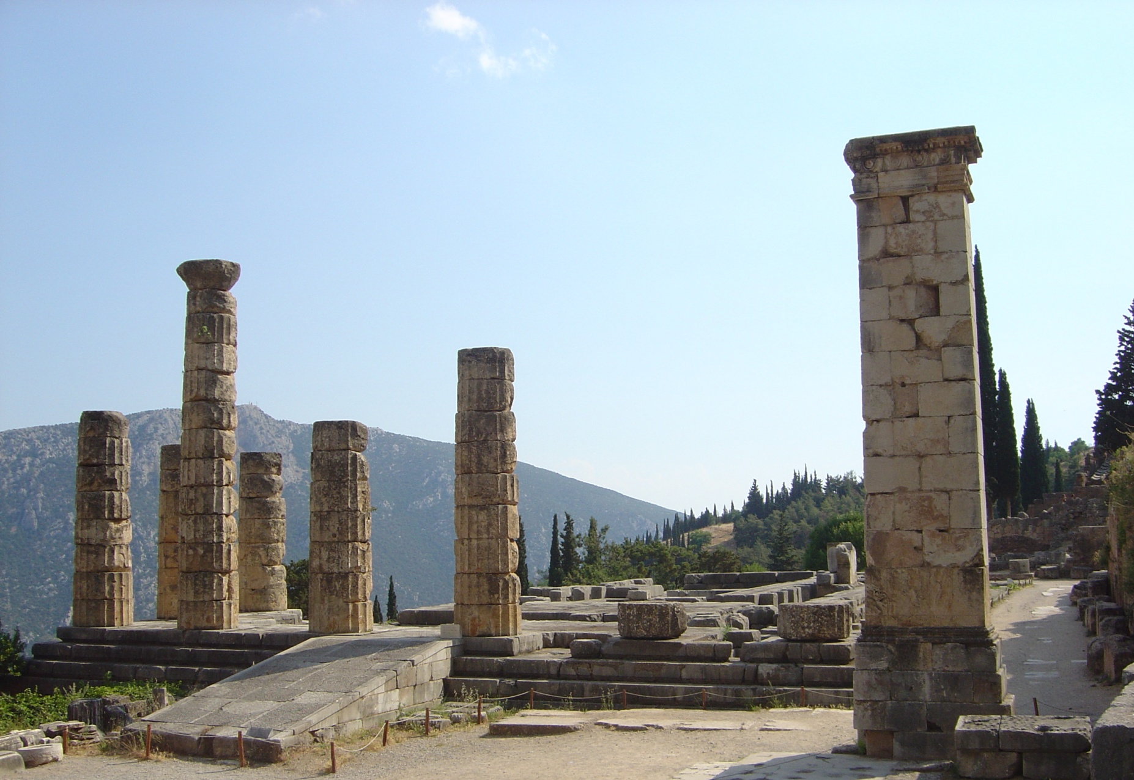
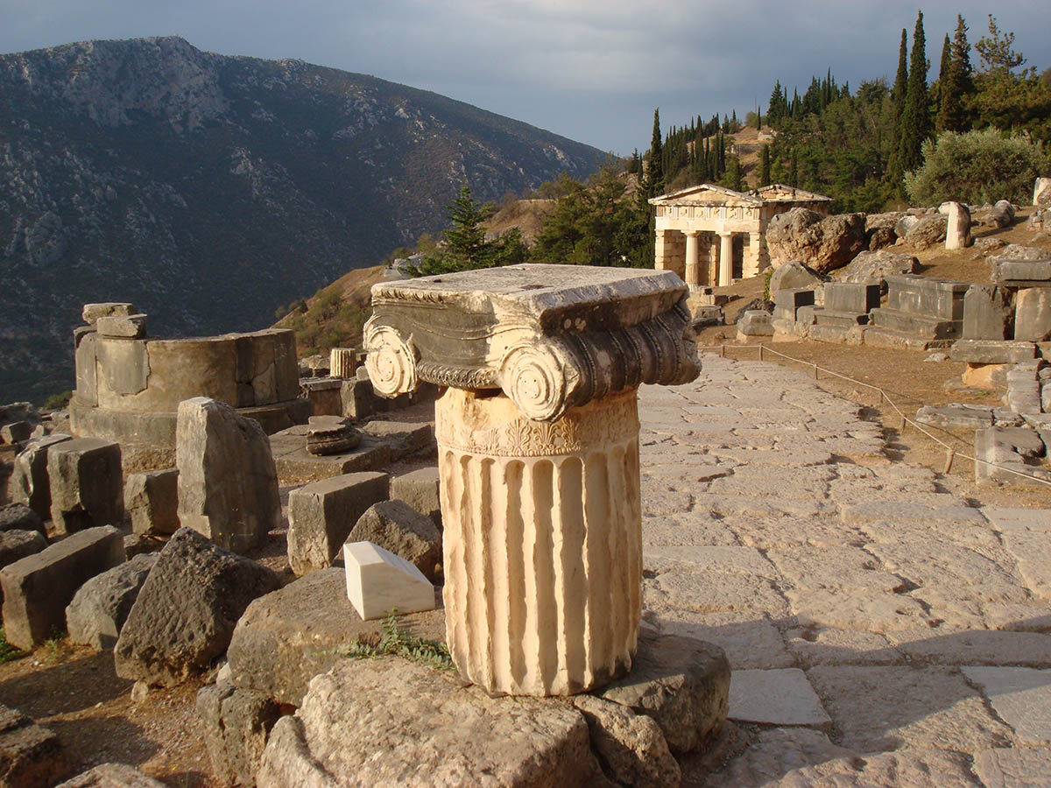
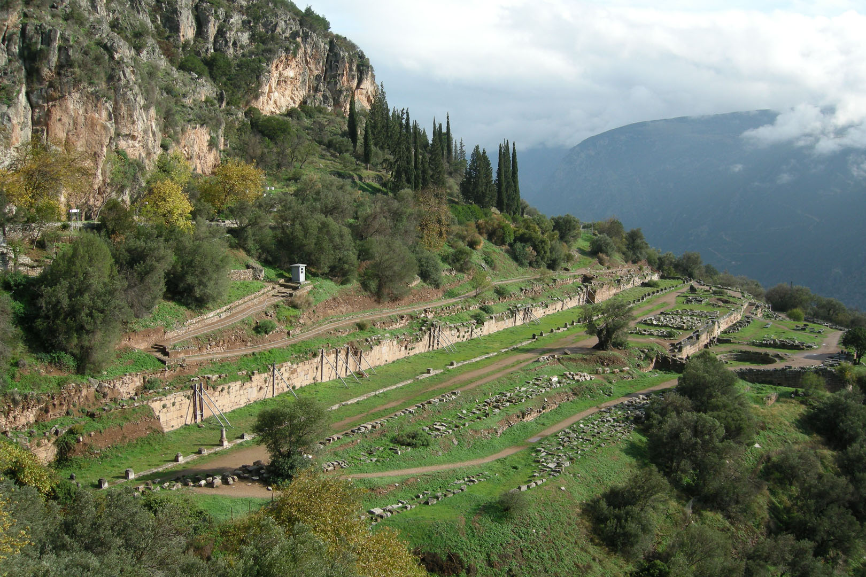
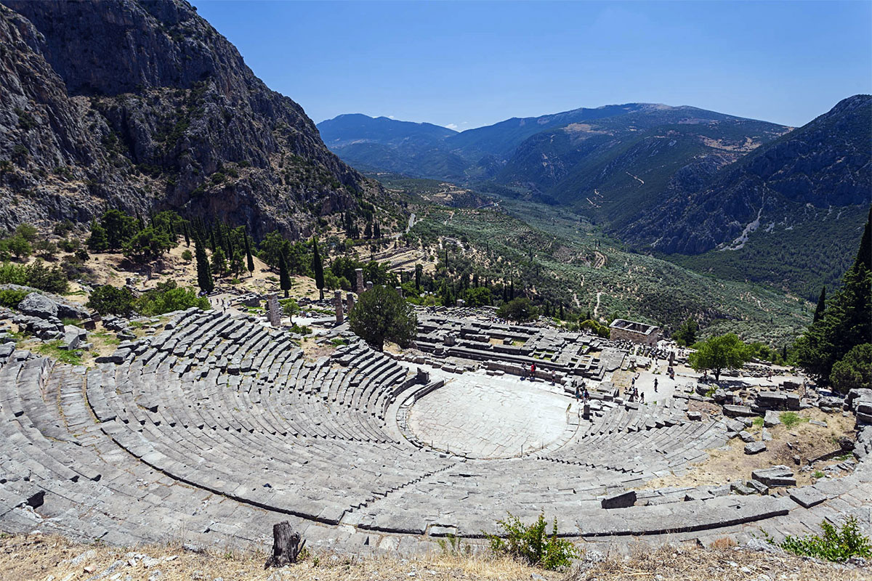
Археологические памятники Дельф
Год внесения в список Всемирного наследия: 1987
Сокровищница афинян
Толос
Храм Аполлона
Древняя гимназия
Театр
Вернуться
к списку
ОБЪЕКТОВ
Google-карта
Панорамы
Фото

Slide 10
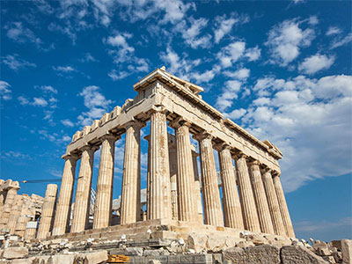
Афинский Акрополь
Год внесения в список Всемирного наследия: 1987
Афинский Акрополь – символ Греции, олицетворяющий бессмертный дух древней Эллады, содержащий напоминание о более чем тысячелетнем развитии цивилизации, мифологии и религии, процветавших в Греции, является местом нахождения четырёх величайших шедевров классического древнегреческого искусства – Парфенона, ПропилеИ, Эрехтейона и храма Афины Паллады. Акрополь расположен на скалистом выступе высотой 156 метров, возвышающемся над долиной Илиссоса, площадь которого не превышает трёх гектаров. Начиная со II века до нашей эры, Акрополь был крепостью, обеспечивавшей безопасность священных храмов и королевских дворцов.
Священный холм Афин приумножал свои богатства силами влиятельных личностей того времени, включая правителей Пергамона, Каппадокии и Египта, римских императоров, таких как Клавдий и Адриан, а также богатых граждан, таких, например, как Ирод Аттический, учитель Марка Аврелия.
Первый серьёзный ущерб культурному наследию Акрополя был нанесён во время набега эрулов в 267 году нашей эры. С этого момента, не считая редких периодов затишья, памятники и сама территория Акрополя подвергались многочисленным разрушениям. Византийцы превратили храмы в церкви, а их культурные ценности вывезли в Константинополь.
После турецкого завоевания в 1456 году храм стал мечетью, а Эрехтейон использовали время от времени в качестве гарема турецкого правителя. Самым трагическим годом стал 1687-ой, когда во время осады Акрополя Венецианской армией Парфенон, который использовался турками в качестве порохового склада, был взорван после попадания в него пушечного ядра. В XIX веке с официального разрешения турецкого султана лорд Элгин, посол короля Англии в Оттоманской Порте, довершил разграбление Акрополя, вывезя из него мраморные скульптуры и барельефы.
В ходе реставрационных работ, в основном в конце XIX века, был восстановлен древний облик Акрополя: ликвидирована вся поздняя застройка на его территории, заново выложен храм Ники Аптерос. Рельефы и скульптуры храмов Акрополя находятся в Британском музее, в Лувре и Музее Акрополя. Остававшиеся под открытым небом скульптуры сейчас заменены копиями. После столетий раскопок и восстановительных работ, Акрополь стал рабочей площадкой для применения инновационных технологий по консервации исторических памятников, находящихся под открытым небом. Целью данных работ является сохранение мраморного наследия, которому был нанесен значительный ущерб из-за сильного атмосферного загрязнения.
Вернуться
к списку
ОБЪЕКТОВ
Google-карта
Панорамы
Фото

Slide 11
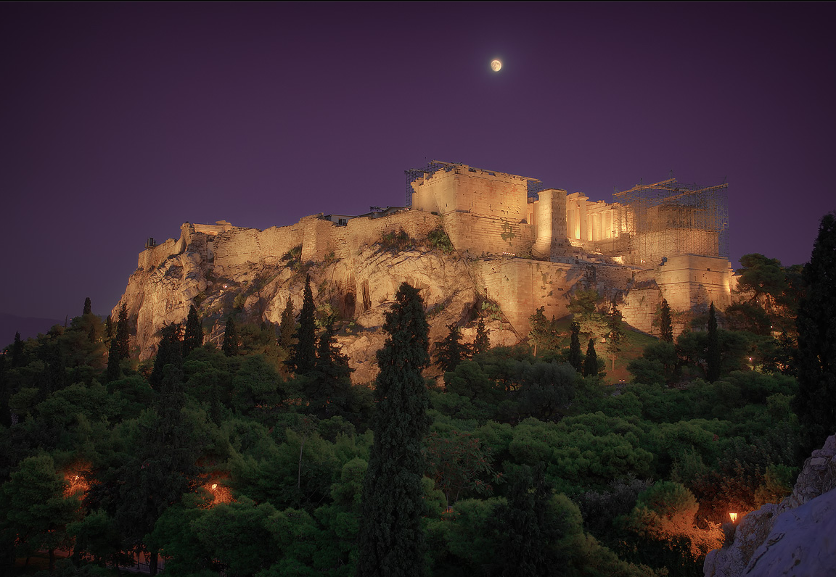
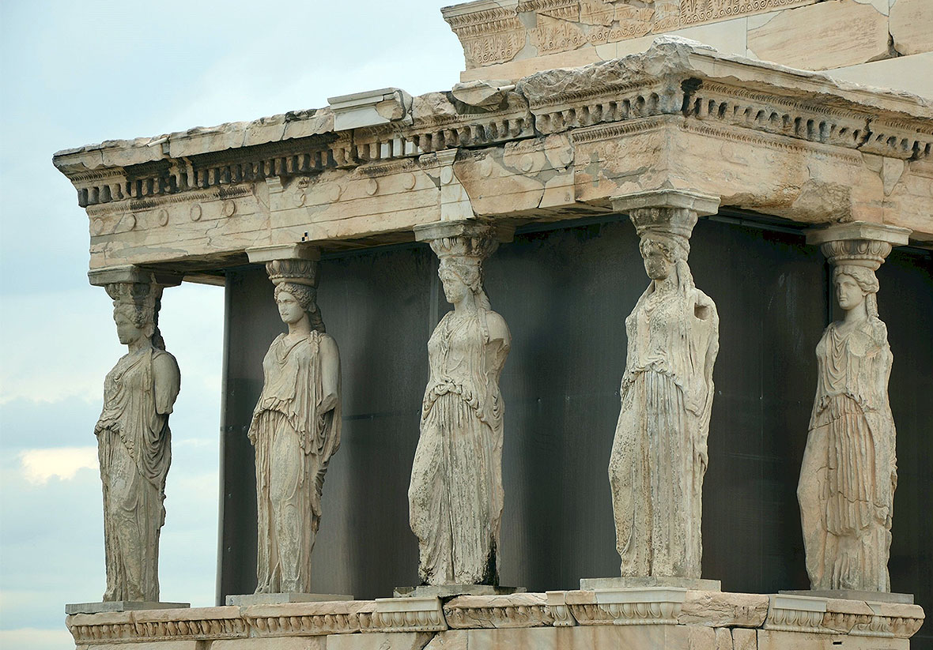
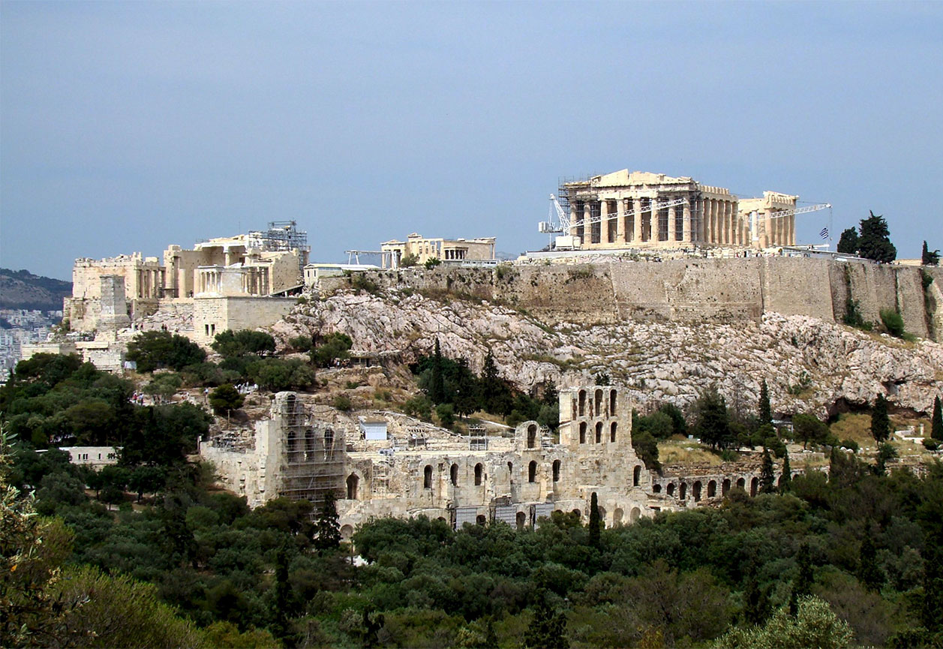
Афинский Акрополь
Год внесения в список Всемирного наследия: 1987
Вернуться
к списку
ОБЪЕКТОВ
Google-карта
Панорамы
Фото

Slide 12
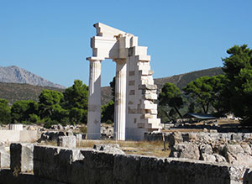
Археологические памятники Эпидавра
Год внесения в список Всемирного наследия: 1988
В небольшой долине на полуострове Пелопоннес на нескольких уровнях расположены памятники Эпидавра. В наше время Эпидавр – город Греции, расположенный на северо-востоке Пелопоннеса, на восточном побережье Арголидского полуострова. В античный период был центром небольшой области Эпидаврии. Культ Асклепия, связанный с развитием медицинской науки, впервые сложился здесь в VI в. до н.э. Но основные памятники Эпидавра, прежде всего Театр, считающийся одним из подлинных шедевров древнегреческой архитектуры, датируются IV в. до н.э. Обширная территория, где располагаются посвящённые богам храмы и здания больниц, имеет отношение к культам врачевания древнегреческой и древнеримской эпох.
Археологические памятники Эпидавра расположены на нескольких уровнях небольшой долины Арголида, окружённой скалами, покрытыми растительностью в виде низкорослых кустарников, типичных для Средиземноморья.
На высоте 430 метров расположено святилище Аполлона Малеата, возвышающееся над развалинами прочих памятников. Ниже к юго-западу от святилища на высоте около 360 метров находится Театр – архитектурный шедевр Поликлета из Аргоса, который представляет собой уникальное художественное произведение, превосходно вписавшееся в ландшафт и славящееся своими идеальными пропорциями и акустикой.
Святилище Асклепия и различные постройки – бассейны с термальными водами, гимнасий, палаэстра, стадион и катагогион (гостиница для пациентов) – выстроились на западном склоне на высоте между 320 и 330 метрами.
Период наивысшего расцвета пришёлся на IV век до н.э. , когда были построены храм Аполлона Малеата и памятники Иерона: храм Асклепия, Толос и Энкомитирий, в котором больные дожидались лечения, ванны Асклепия, уникальный Театр. Эпидавр продолжал процветать и в эллинический период. Несмотря на грабежи, совершённые императором Суллой в 87 году и сицилианскими пиратами, восстановленное святилище благополучно существовало и в романский период, что подтверждается описаниями в знаменитых книгах Павсания (150 год нашей эры).
Театр, Храмы Артемиды и Асклепия, Толос, Энкомитирий и Пропилеи делают священный Эпидавр выдающимся примером греческого архитектурного ансамбля IV века до н.э.
Вернуться
к списку
ОБЪЕКТОВ
Google-карта
Панорамы
Фото

Slide 13
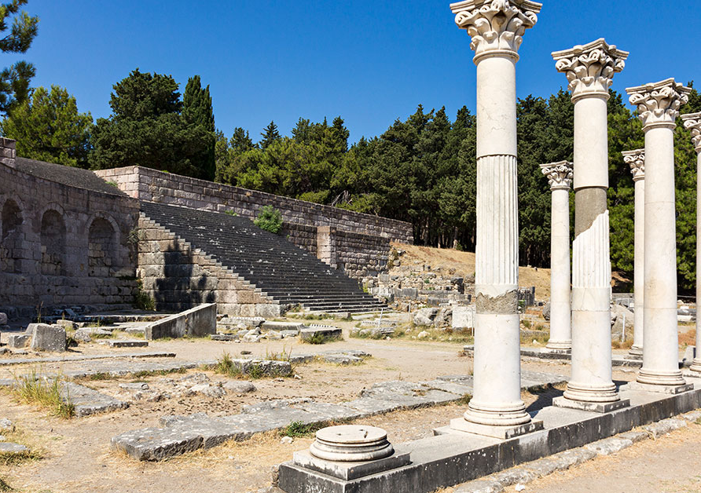
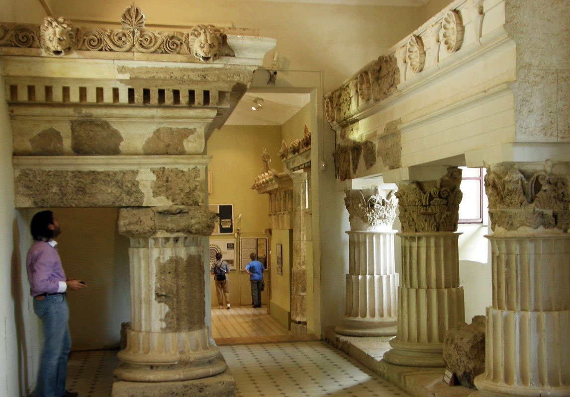
Археологические памятники Эпидавра
Год внесения в список Всемирного наследия: 1988
Святилище Асклепия
Музей
Эпидавра
Вернуться
к списку
ОБЪЕКТОВ
Google-карта
Панорамы
Фото

Slide 14
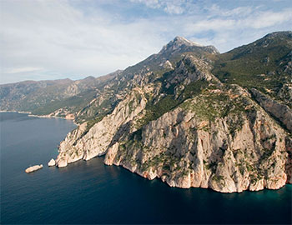
Духовный центр православия Гора Афон
Год внесения в список Всемирного наследия: 1988
Гора Афон — название горы (высота 2033 м) и одноимённого полуострова в Греческой Македонии на севере Восточной Греции, также известного как «Святая Гора». Афон - самый северный из трёх полуостровов, выступающих в Эгейское море, это узкая скалистая полоса 50 км в длину и 10 км в ширину, высотой достигающая 2033 метра над уровнем моря. Согласно греческой мифологии полуостров был камнем, брошенным в Посейдона гигантом Афосом.
История Афона, как и всего полуострова Халкидики, свидетельствует о том, что человек поселился здесь в глубокой древности. Красота афонской природы, мягкий климат полуострова и удивительный рельеф его местности способствовали ведению уединённой жизни. Первыми известными жителями полуострова были фракийцы. В V веке до н. э. к ним присоединились греки из Халкидики, благодаря которым произошла эллинизация местных жителей.
Точная дата появления первых христианских поселений на горе Афон неизвестна. Монашеская община начала разрастаться здесь в 963 году, когда будущий Святой Афанасий Афонит основал Великую Лавру в самом высоком месте полуострова. В 972 году в Карее был заключен первый типикон (соглашение) между императором Иоанном Цимисхием и афонскими монахами. Этим соглашением за Священной Горой был закреплен особый статус, которым она обладает и по сей день.
Гора Афон – духовный центр христианского православия после раскола церкви в 1054 г., имеет независимый статус со времен Византии. «Святая гора» имеет также огромное художественное значение. Влияние здешних монастырей распространялось на многие страны, включая далёкую Россию, а афонская школа живописи повлияла на развитие православного искусства.
Превращение горы Афон в священное место сделало её уникальным художественным творением, сочетающим в себе природную красоту с архитектурными шедеврами. Монастыри Афона являются вместилищем произведений искусства, начиная от настенной живописи Франко Кастеллано в Великой Лавре и заканчивая небольшими иконами, золотыми изделиями, драгоценными вышивками и манускриптами, ревностно охраняемыми монастырями, в которых они хранятся.
Вернуться
к списку
ОБЪЕКТОВ
Google-карта
Панорамы
Фото

Slide 15
Духовный центр православия Гора Афон
Год внесения в список Всемирного наследия: 1988
Все 360 квадратных километров полуострова населены исключительно мужчинами, большинство из которых является монахами, живущими либо в обителях или идиоритмических поселениях, в отшельничестве или как странствующие братья. Типикон, изданный в 1046 году императором Константином IX Мономахом и подписанный более чем 100 главами сообществ, запретил доступ в монастыри Афона женщинам, детям и всем "гладколицым персонам". Власть в этой монашеской республике строго поделена между тремя собраниями: Кинот или Священный Собор, который проводит заседания дважды в год, представляет собой законодательную власть; Священное Сообщество обладает административной властью, а исполнительной властью является Священная Эпистасия. Гражданский правитель Афона, под руководством Министерства иностранных дел, имеет штаб-квартиру в городе Карее.
В наши дни в Афоне находятся 20 монастырей, 12 скитов и около 700 домов, келий или уединенных хижин. Более 1400 монахов проживают в сообществах или в уединении, а также в пустынной Карули - месте, в котором кельи тесно прижимаются к возвышающимся прямо над морем скалам.
Великая Лавра
Скит
Присутствие русских иноков на Афоне достоверно относят к XI веку. 15 августа 1169 года русским была передана «обитель Фессалоникийца» («Руссик»). С конца XV века московские князья и цари начали оказывать щедрую помощь русской обители на Афоне. В XVII веке Руссик занимал 5-е место в афонском диптихе. Наиболее древнее описание русского паломничества по Афону, с рассказом о всех монастырях и святынях, рассказы в сопровождении рисунков, — это «Странствования Василия Григоровича-Барского по святым местам Востока и на Афон с 1723 по 1747 г.».
Самым полным описанием афонских обычаев и преданий считаются письма иеросхимонаха Сергия (Веснина) — «Письма святогорца» (1844-49 гг.). Инок Парфений (Агеев) в 1839-54 гг. жил на Афоне и написал «Сказание о странствии и путешествии по России, Молдавии, Турции и Св. Земле…» — это произведение считается лучшим описанием Афона, а сам автор назван «афонским Гоголем». А. В. Дружинин писал об этой книге, как о «великой поэтической фантасмагории, переданной оригинальнейшим художником на оригинальном языке… Мы не видели ещё такого высокого таланта со времен Гоголя».
Вернуться
к списку
ОБЪЕКТОВ
Google-карта
Панорамы
Фото

Slide 16
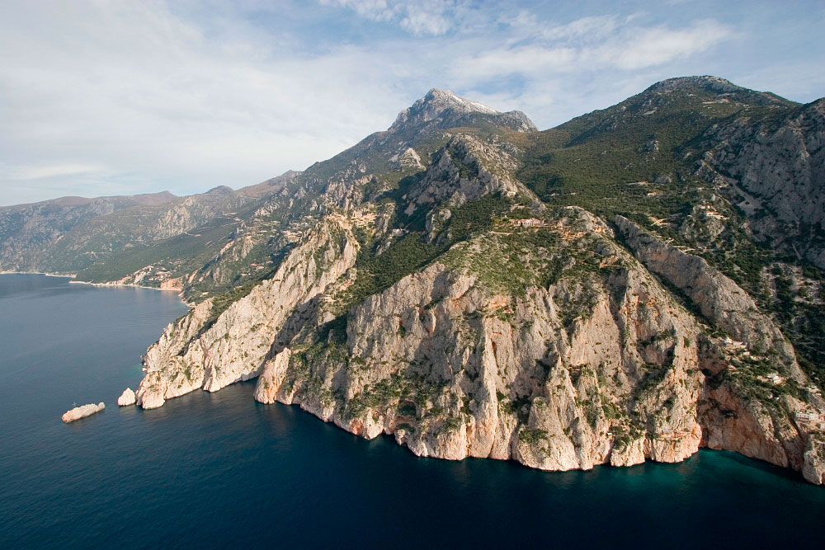
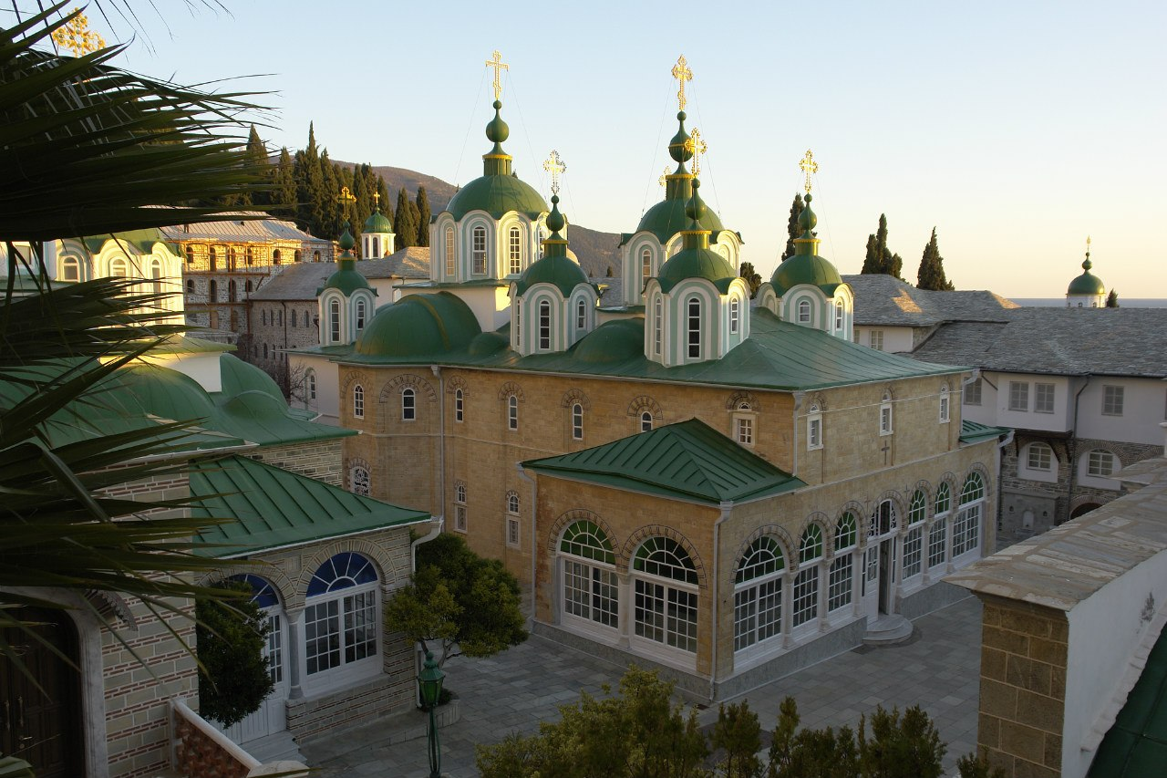
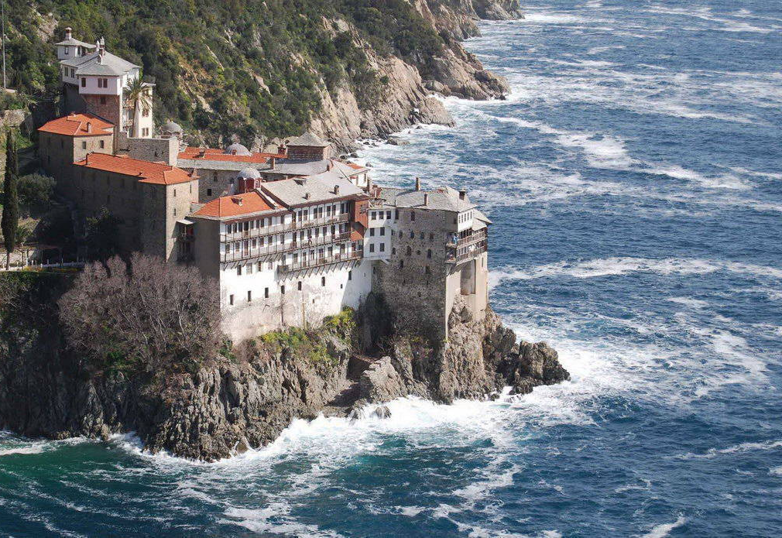
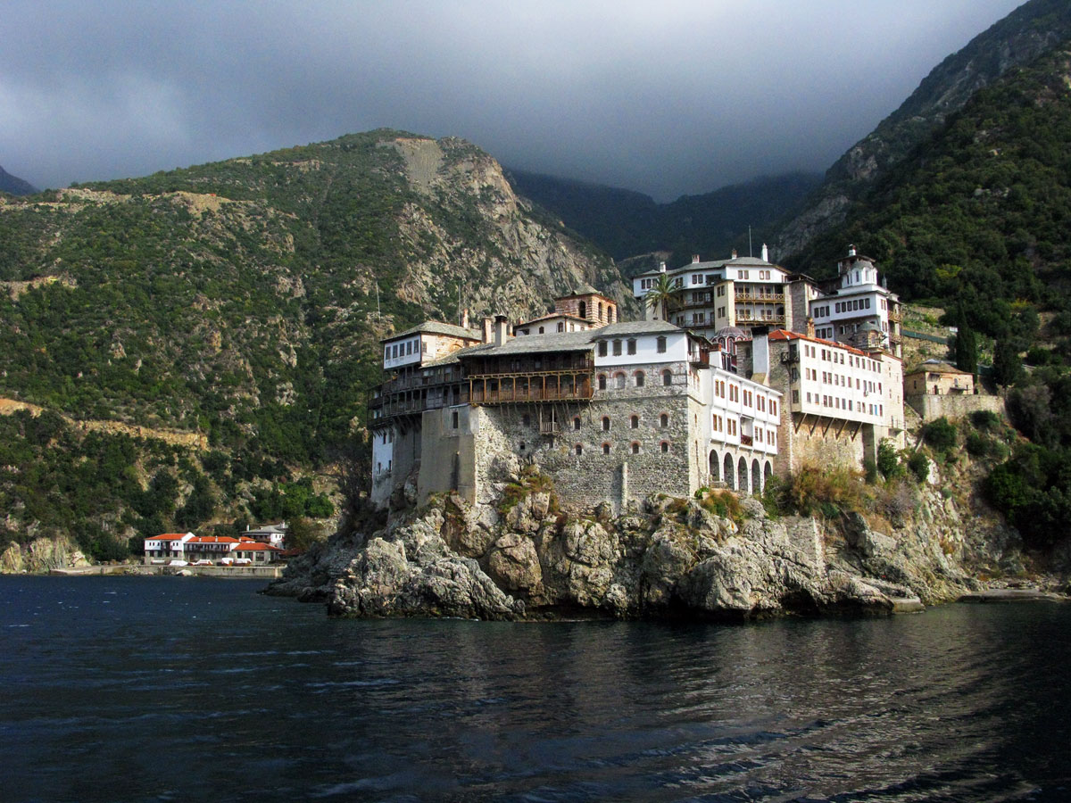
Духовный центр православия Гора Афон
Год внесения в список Всемирного наследия: 1988
Монастырь святого Пантелеимона
Гора Афон
Вернуться
к списку
ОБЪЕКТОВ
Google-карта
Панорамы
Фото

Slide 17
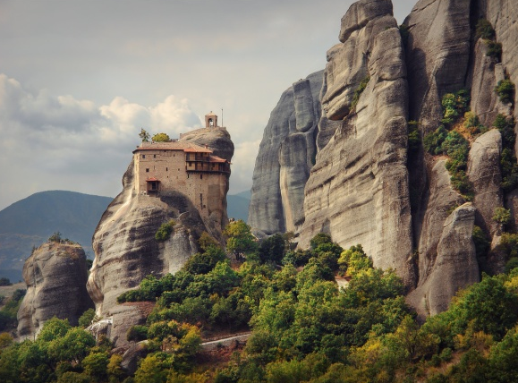
Монастыри Метеоры
Год внесения в список Всемирного наследия: 1988
Метеоры расположены в горах Фессалии на севере Греции. Начиная с XI в. на вершинах этих практически недоступных песчаниковых останцов монахи обустраивали скиты и строили монастыри. 24 монастыря из числа построенных были сооружены здесь в период возрождения идеалов монашества XV в. Росписи, датируемые XVI в., знаменуют собой важный этап в развитии поствизантийской живописи. Скальный комплекс Метеоры в Греции — один из немногих памятников на планете, одновременно и рукотворных, и созданных природой. Это редкий случай, когда вмешательство человека не изменило и ухудшило пейзаж, а гармонично его дополнило.
"Парящие в воздухе" (так переводится Μετέωρα с греческого) монастыри являются уникальным художественным произведением и ярким примером архитектурного преобразования пространства в место для уединения, медитаций и молитв. Шесть действующих православных монастырей расположены на вершинах грандиозных скал, находящихся на ровной поверхности Фессалийской равнины. Скалы достигают в высоту 600 метров над уровнем моря и являются редким геологическим явлением. Они образованы более 60 миллионов лет назад, а ранее являлись каменистым дном доисторического моря, находившегося на месте равнины. Отшельники и аскеты начали селиться в этих необычных краях задолго до X века. Они жили в пещерах и в скальных углублениях, а рядом создавали небольшие площадки, «молельные места», для совместного совершения молитв и изучения духовных текстов. В конце XII века у подножия одной из скал, уже населённой монахами, была построена маленькая церковь под названием Панагия Дупиани или Скит. В XIV веке во времена политической нестабильности в Фессалии, на недоступных вершинах скал стали появляться один монастырь за другим. К концу XV века их количество увеличилось до 24. Процветание монастырей продолжалось вплоть до XVII века.
До 20-х годов XX века, когда к монастырям были проложены дороги и сделаны каменные ступени для подъёма, монахи и посетители могли попасть в монастыри только по навесным деревянным лестницам, либо с помощью монахов, которые поднимали их в специальных сетках (а в первые века существования комплекса монахами использовались сплошные леса из брусьев, крепившиеся в расщелинах скал). Подъём занимал более получаса.
Сегодня действуют монастыри: Монастырь Варлаама, Монастырь Святой Троицы, Монастырь Русану или святой Варвары, Монастырь Святого Стефана, Монастырь Святого Николая Анапавсаса, Преображения Господня (Великий Метеор).
Вернуться
к списку
ОБЪЕКТОВ
Google-карта
Панорамы
Фото

Slide 18
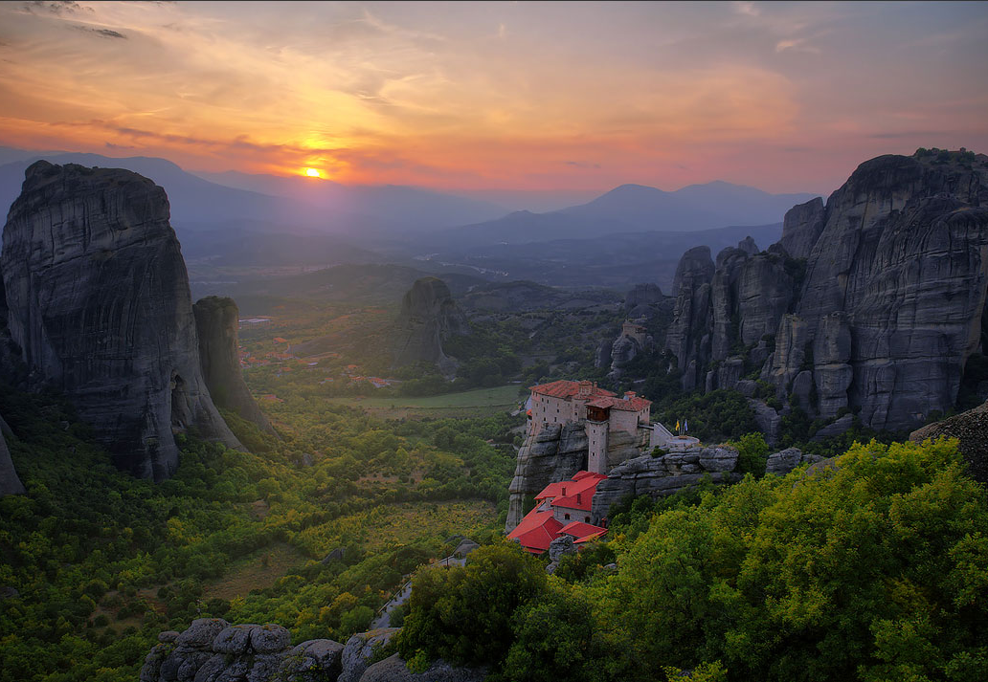
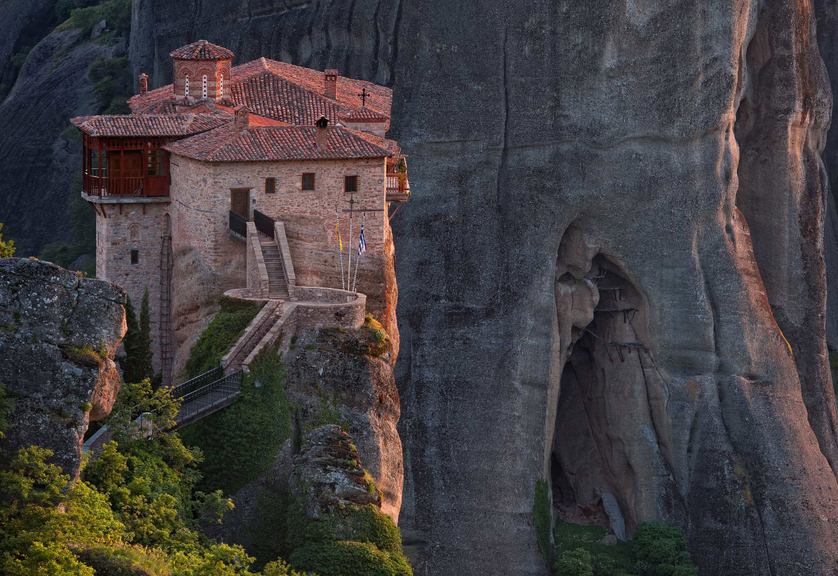
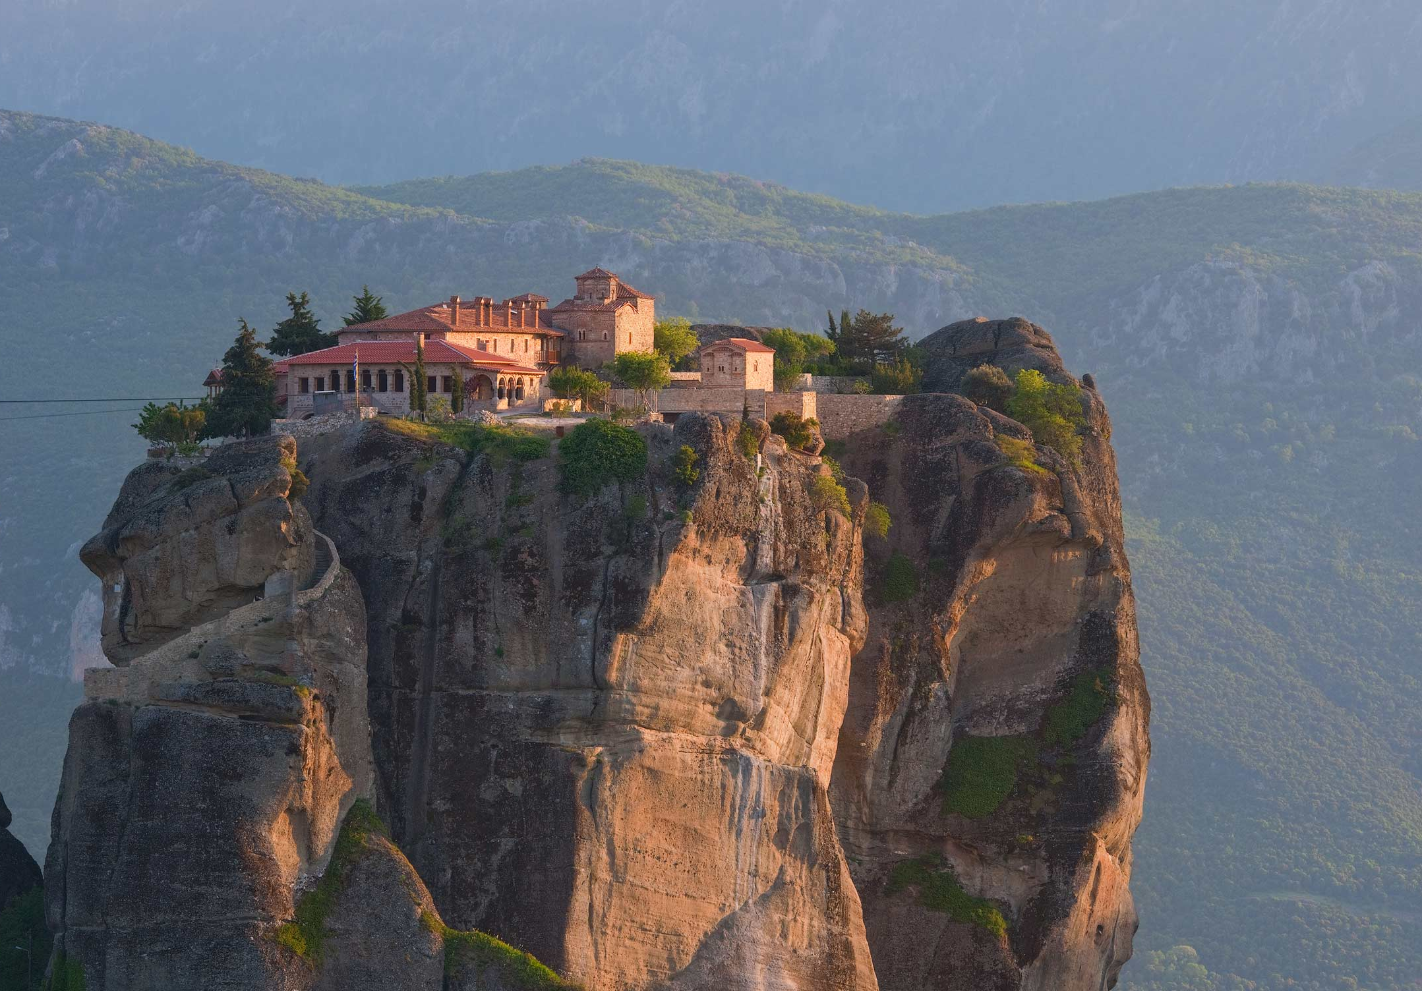
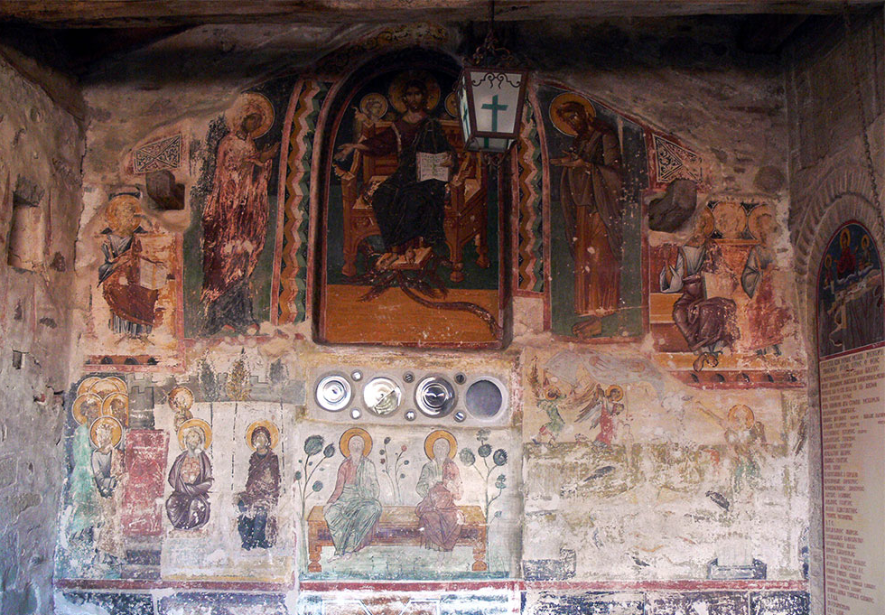
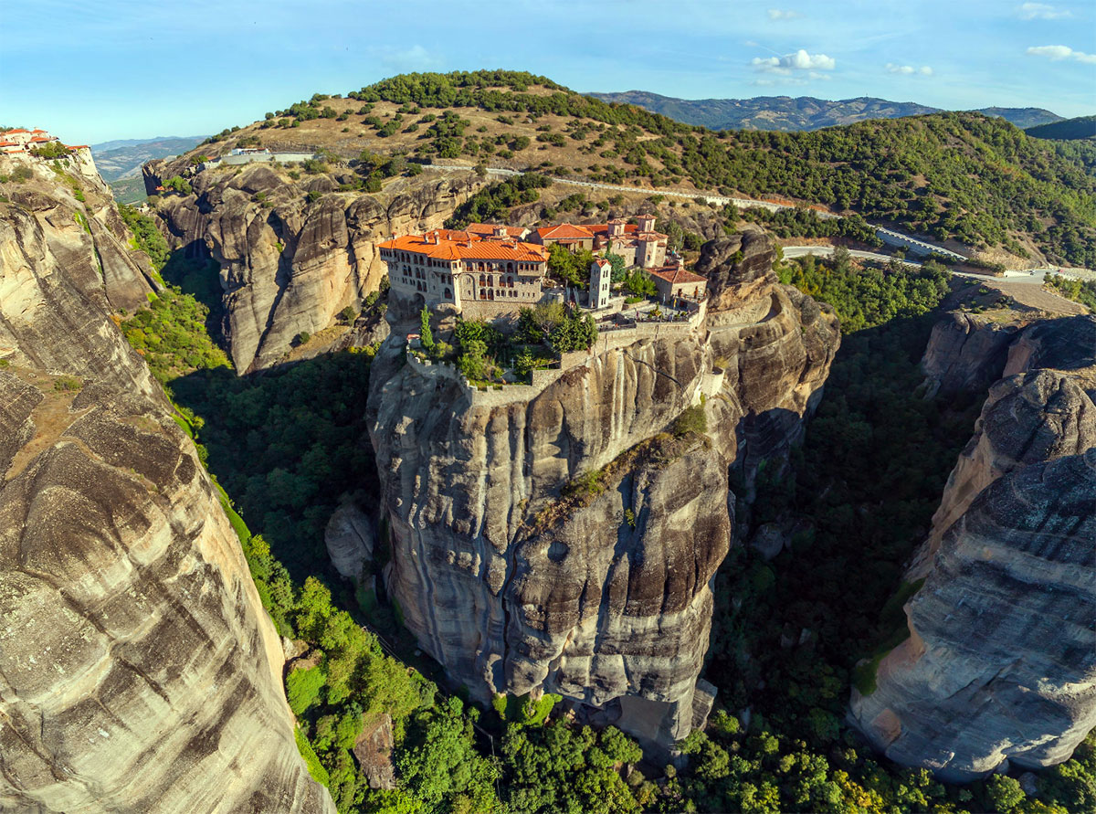
Монастыри Метеоры
Год внесения в список Всемирного наследия: 1988
Вернуться
к списку
ОБЪЕКТОВ
Google-карта
Панорамы
Фото

Slide 19
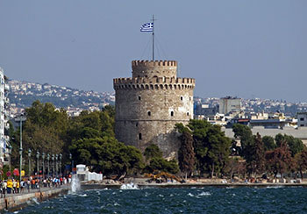
Раннехристианские и византийские
памятники в городе Салоники
Год внесения в список Всемирного наследия: 1988
Основанный в 315 г. до н.э. город Салоники был одним из первых центров распространения христианства, основан царём Кассандром, назван им в честь своей жены Фессалоники – двоюродной сестры Александра Великого. Христианские памятники города Салоники представляют собой выдающиеся образцы различных типов церквей, построенных в период с IV до XV века. Влияние церквей города Салоники на развитие монументального искусства было велико, его следы прослеживаются в Византии и Сербии в раннехристианский период средних веков и в эпоху палеологического ренессанса.
К величайшим шедеврам раннехристианского периода относятся мозаики Ротонды, базилики Святого Димитрия и церкви Святого Давида. После завоевания Македонии римлянами, город стал одной из провинциальных столиц Римской империи. Это был космополитичный и процветающий морской порт, который в период римского правления укрепил своё коммерческое, стратегическое значение и стал одним из отправных пунктов для распространения христианства.
Расположенный на перекрёстке торговых путей, город пережил бурные исторические периоды и впитал в себя культуру различных народов. Здесь царили османы и венецианцы, римляне и норманны, болгары и сарацины. Сегодня Салоники — современный город, бережно хранящий своё историческое наследие. Второй по величине в Греции, он считается культурной столицей страны.
Памятники раннехристианского и византийского зодчества в городе Салоники:
Базилика Святого Димитрия, построенная между 313—323 годами и перестроенная после пожара в 629—634 годах. Главной реликвией храма является рака с мощами великомученика Димитрия Солунского, святого покровителя города, и шесть сохранившихся после страшного пожара 1917 года мозаик VII века, переживших период иконоборчества.
Триумфальная арка императора Галерия и позднеримская церковь святого Георгия — Ротонда Святого Георгия, созданная в гробнице этого императора (Арка и гробница Галерия). Одни из древнейших сооружений в городе, являются частями дворца или погребального комплекса императора Галерия. В ротонде сохранились мозаики конца IV века.
Церковь Святой Софии — наиболее сохранившийся в мире храмовый комплекс иконоборческого времени, построенная в период между 690 и 730 годами.
Церковь Святых апостолов (1312—1315) — яркий памятник зодчества эпохи Палеологов.
Базилика Ахиропиитос — одна из древнейших сохранившихся до нашего времени раннехристианских базилик (середина V века).
Церковь Святого Пантелеймона — крестообразная однонефная церковь, относящаяся к началу эпохи Палеологов (XIII век).
Монастырь Латому с сохранившейся церковью Святого Давида, построенной в конце V — начале VI веков.
Церковь Святого Николая Орфаноса — соборный храм не сохранившегося монастыря Влатадов (начало XIV века).
Церковь «Панагия Халкеон» — крестовокупольная церковь, посвящённая Богородице (первая половина XI века).
Вернуться
к списку
ОБЪЕКТОВ
Google-карта
Панорамы
Фото

Slide 20
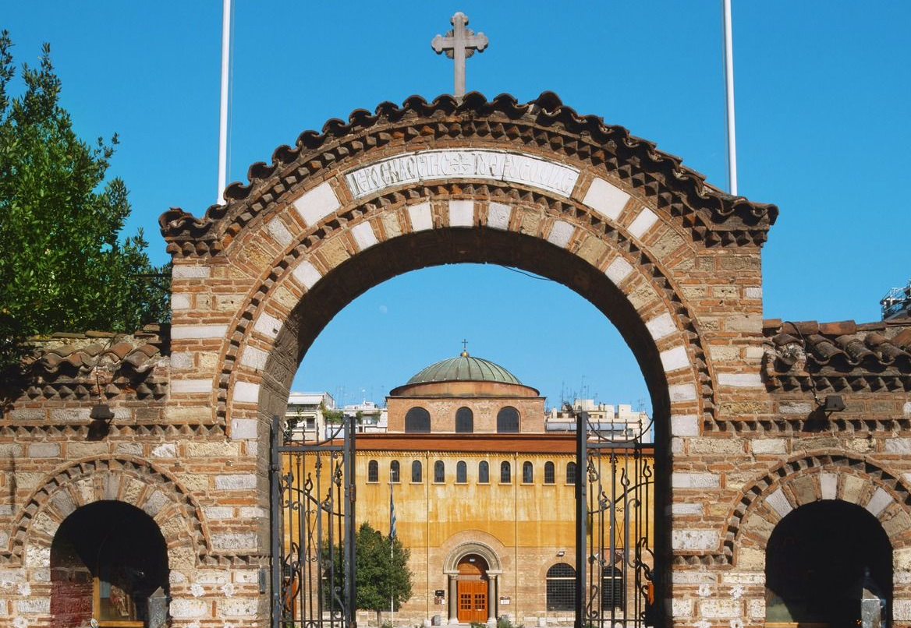
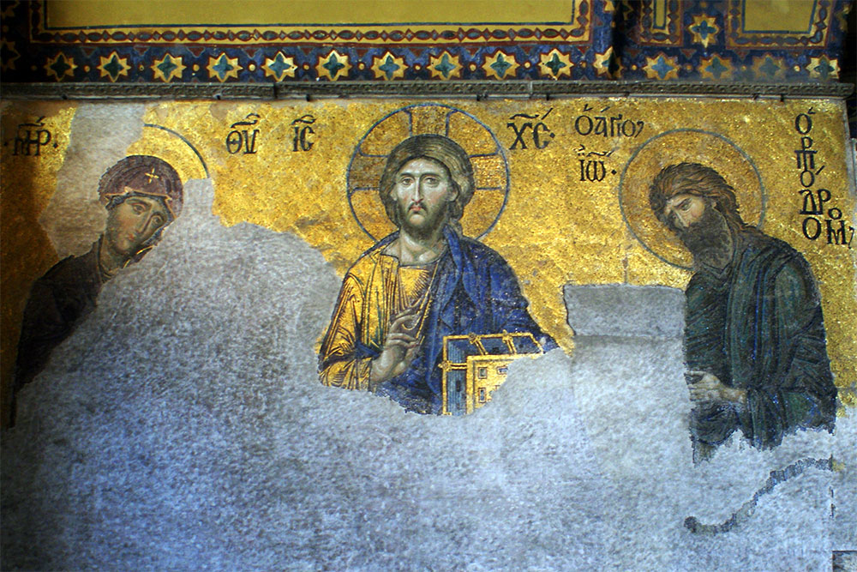
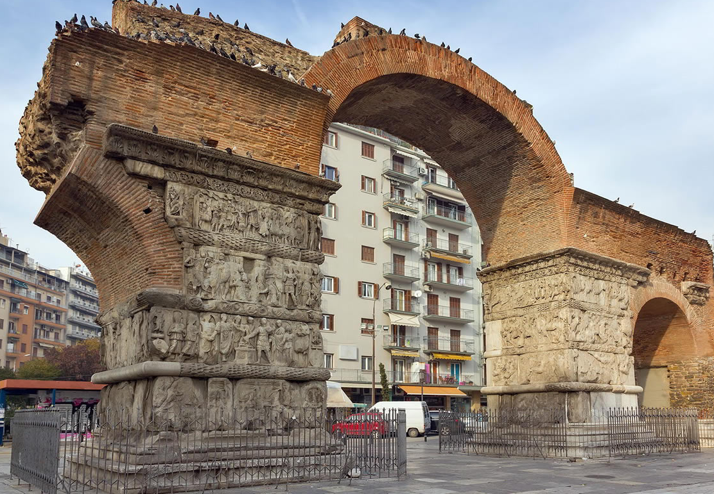
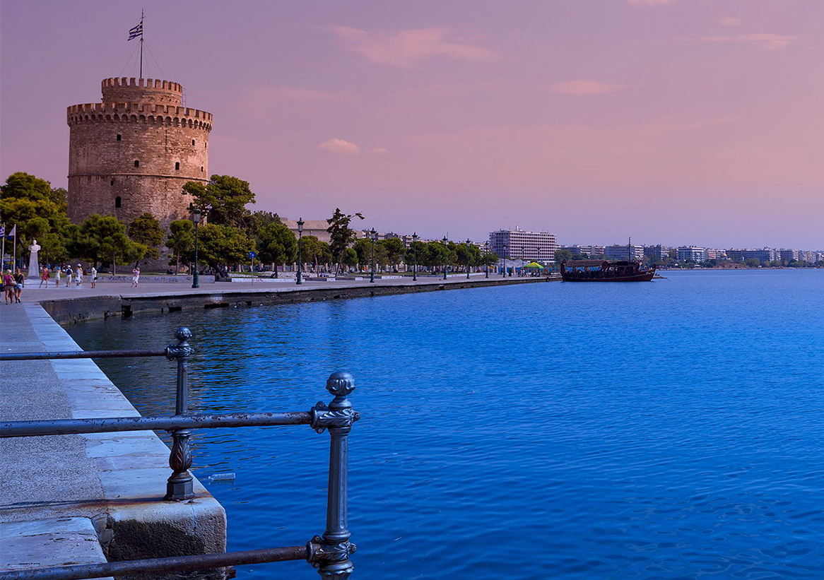
Раннехристианские и византийские
памятники в городе Салоники
Год внесения в список Всемирного наследия: 1988
Триумфальная арка императора Галерия
Церковь Святой Софии
Вернуться
к списку
ОБЪЕКТОВ
Google-карта
Панорамы
Фото

Slide 21
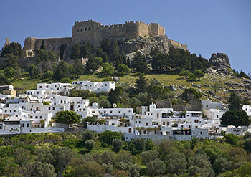
Средневековый город в Родосе
Год внесения в список Всемирного наследия: 1988
Родос — четвёртый по величине греческий остров, общей площадью 1398 км², расположен на юго-востоке Греции, в группе островов Додеканес в Эгейском море, в 270 морских милях от столицы Греции города Афины. Остров Родос с запада омывает Эгейское море, а с востока — Средиземное. Родос часто называют «жемчужиной Средиземноморья». Он богат природными красотами, археологическими памятниками и, конечно, интереснейшей историей.
Остров был населён ещё с неолита. В XVI веке до н. э. был под контролем минойского Крита, в XV веке до н. э. — микенцев с Пелопоннеса. В VIII веке до н. э. здесь появляются города дорийских греков. Орден Св. Иоанна Иерусалимского владел Родосом с 1309 по 1523 гг. и преобразовал город в мощную крепость. Впоследствии город переходил и под власть турок, и под власть итальянцев.
Остров сыграл значительную роль в истории региона, и в период его расцвета особого развития достигли здесь литература и искусство, живопись, скульптура, поэзия, философия, астрономия, физика и география.
Верхний город, с Дворцом Великого Магистра, Большим Госпиталем и Улицей Рыцарей, является одним из наиболее красивых городских ансамблей готического периода. В Нижнем городе готическая архитектура соседствует с мечетями, общественными банями, и другими зданиями, построенными в период власти Оттоманской империи.
Архитектурный ансамбль острова Родос иллюстрирует важный период в истории, когда орден госпитальеров, основанный в эпоху Крестовых походов, обосновался в западной части Средиземноморья.
Средневековый город окружен стеной протяжённостью 4 километра. Он разделен по классическому западному принципу на верхний город на севере и нижний город на юге - юго-западе. Отделённый от остального города крепостной стеной, верхний город (Коллакио) был целиком построен рыцарями-госпитальерами, которые после распада Ордена тамплиеров в 1312 году стали сильнейшим военным орденом во всем христианском мире.
На месте старой богадельни на южной стороне улицы Рыцарей в промежуток между 1440-1489 гг. был построен Новый рыцарский госпиталь, в настоящее время в нём находится археологический музей. К северо-западу от Коллакио находится Дворец Великого Магистра и Собор Святого Иоанна. Внутри Дворца — богато украшенные залы с исторической мебелью и изумительной мозаикой. На этой улице находится также и Малый дворец, украшенный гербами магистров и здания резиденций восьми орденов рыцарей. В самой западной точке улицы Рыцарей прямо напротив крепостной стены находится церковь Святой Марии, которую рыцари в XV веке превратили в Кафедральный Собор.
Вернуться
к списку
ОБЪЕКТОВ
Google-карта
Панорамы
Фото

Slide 22
Средневековый город в Родосе
Год внесения в список Всемирного наследия: 1988
Родосская крепость была резиденцией 19 великих магистров ордена госпитальеров, центром Коллакиума — квартала родосских рыцарей, а также прибежищем жителей в момент опасности. Построенная в XIV веке, она уцелела при землетрясениях и осадах, но была разрушена в 1856 году случайным взрывом. Дворец восстановили итальянцы в 1930-е годы для Муссолини и короля Виктора Эммануила III. Здесь хранятся мозаики с острова Кос, сюжеты которых дали названия залам, а также проходят выставки, посвящённые истории средневекового и античного Родоса.
Долина Петалудес («Долина бабочек»): сказочной красоты зелёная долина с прохладными озёрами, деревянными мостиками, живописными водопадами каждое лето становится прибежищем для миллионов разноцветных бабочек. Привлекает их запах смолы вековых платанов, тишина и уединённость долины.
Величественный Акрополь, античные руины которого гармонично переплетены со средневековыми стенами и зданиями крепости госпитальеров, доминирует над уютной деревенькой, слагаемой бело-коричневой архитектурой как вековых, так и более современных построек.
Город Линдос: акрополь и средневековый город
Семь Источников — природный парк с остатками гидротехнических сооружений, расположенный вблизи Колимбии. Семь подземных ключей, соединяясь, образуют небольшое живописное озеро с водопадом. Уединённое местечко, окруженное зелёными платанами и соснами, с огромными стрекозами, кружащими над водой. К озеру ведёт узкий тоннель, с которым связано много легенд. По одному из преданий, мужчине, прошедшему этот тёмный, несущий прохладные воды тоннель, отпускается семь грехов. Для женщин такая прогулка ещё более заманчива. Пройдясь по двухсотметровому тоннелю, можно помолодеть на целых десять лет.
Камирос, руины древнего города с городской площадью, жилыми кварталами и системой водоснабжения V века до н. э., переносят в далекое прошлое эллинистического Родоса.
Церковь Успения Богородицы в Асклипио и средневековый замок.
Средневековый замок Кастелло в селе Критиниа.
Вернуться
к списку
ОБЪЕКТОВ
Google-карта
Панорамы
Фото

Slide 23
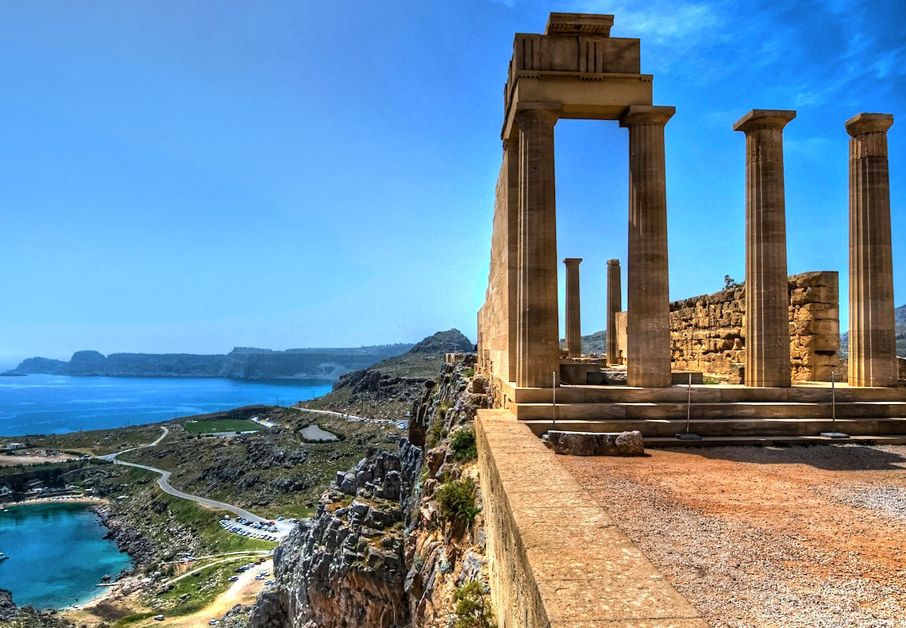
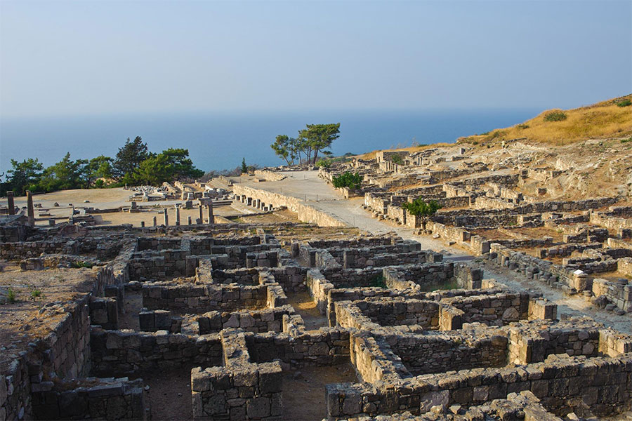
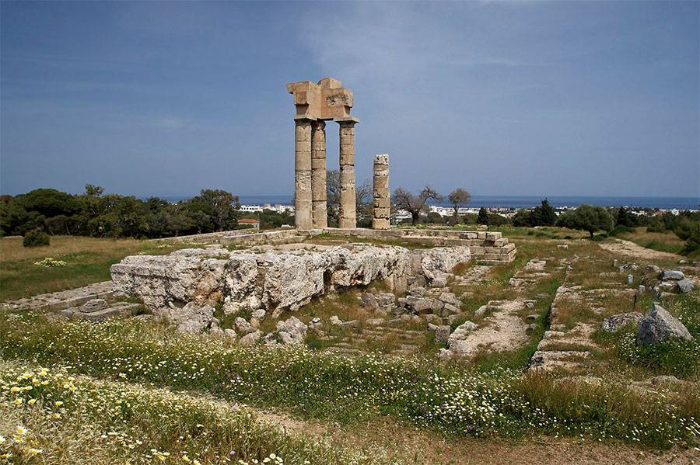
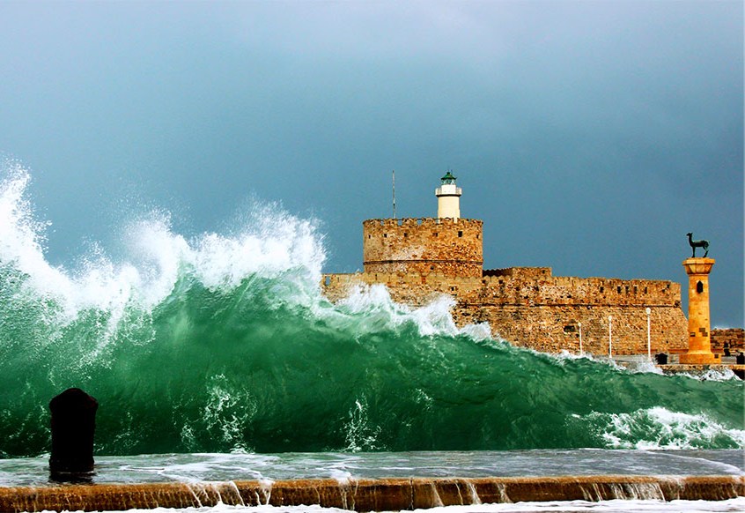
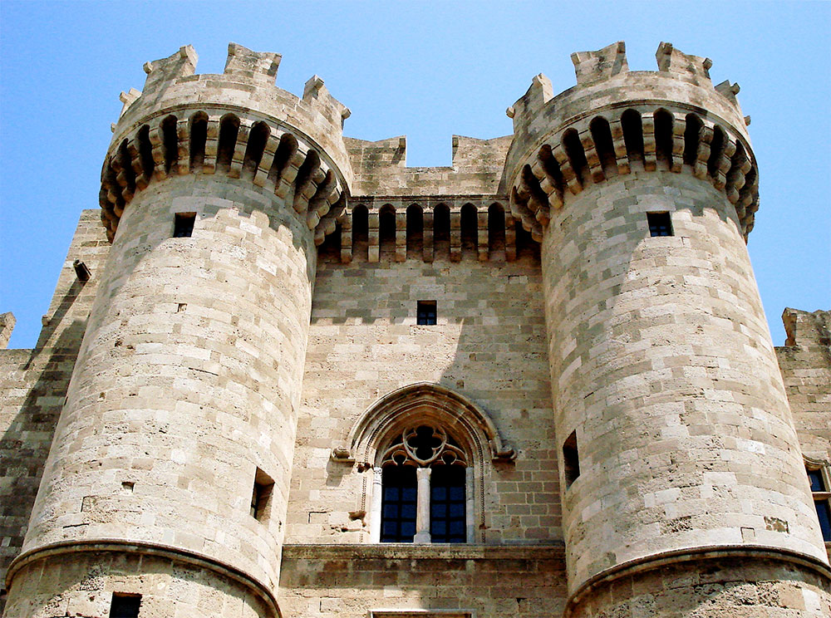
Средневековый город в Родосе
Год внесения в список Всемирного наследия: 1988
Акрополь Линдоса
Дворец Великих магистров
Руины храма Аполлона
Древний город Камирос (VIII в. До н.э.)
Google-карта
Панорамы
Фото

Slide 24
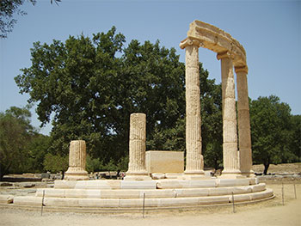
Археологические памятники Олимпии
Год внесения в список Всемирного наследия: 1989
Олимпия — одно из крупнейших святилищ Древней Греции в живописной долине реки Алфей на западе Пелопоннеса. Олимпия — покрытая лесами долина, получила свое название от священной горы Олимп, на которой по преданию жил Зевс. Эта долина была обитаема ещё в доисторические времена, древнейшие поселения на этой территории относятся к неолиту. Первоначальное святилище в Олимпии находилось у подножия холма, который позже был назван Кронион, и было посвящено богине земли Гее. Самые ранние находки в Олимпии были обнаружены у южного подножия горы Кронос, где возникли первые древние святилища и доисторические культы.
В X в. до н.э. Олимпия стала центром поклонения Зевсу. Холм Альтис – святилище этого бога – содержит одно из богатейших собраний шедевров древнегреческого мира. Помимо храмов, здесь сохранились руины спортивных сооружений, возведённых к Олимпийским играм, которые проводились в Олимпии каждые четыре года начиная с 776 г. до н.э.
Находясь под протекцией таких городов как Пиза и позднее Элис, святилище в Олимпии получило огромную известность в VIII веке до н.э., когда каждые пять лет здесь проводились панэллинические игры, которые начиная с 776 года до н.э. собирали вместе множество атлетов. Позднее к ним присоединились ораторы, поэты и музыканты.
На месте Альтиса (святилища богов) сохранились руины двух главных храмов: Храма Геры (VI век до н.э., 650 г., дорический стиль) и Храма Зевса (V век до н.э., был сожжён в 426 году по приказу Феодосия Второго, а разрушен окончательно землетрясениями 522 и 551 годов и разливами Алфея). Многие из шедевров древнего Средиземноморья были утрачены, среди них статуя Зевса Олимипийского – культовое произведение из мрамора и золота работы Фидия, созданное в период между 438 и 430 годами до н.э. К уцелевшим артефактам относятся бронзовые украшения архаичного периода, скульптурные тимпаны и метопы из храма Зевса, а также статуя Гермеса работы Праксителя, найденная вместе с основанием при раскопках храма Геры.
В северо-западной части археологического заповедника находятся развалины Палаэстры и Гимназии (III век до н.э.), а в восточной части – старого Стадиона, перестроенного в I веке н.э., обновленного в 1961-62 гг., и ипподрома (690 х 320 м). Чтобы попасть на стадион, нужно пройти сводчатый коридор I века, которым пользовались участники состязаний и судьи. Стадион был рассчитан не менее чем на 20 тыс. зрителей (только мужчин, ведь атлеты выступали обнаженными). Ещё и теперь здесь можно различить линии старта и финиша.
Вернуться
к списку
ОБЪЕКТОВ
Google-карта
Панорамы
Фото

Slide 25
Археологические памятники Олимпии
Год внесения в список Всемирного наследия: 1989
Памятники Олимпии оказали огромное влияние на европейское искусство. Достаточно привести всего три примера: Храм Зевса, построенный в 470-457 гг. до н.э., стал образцом для строительства дорических храмов в Южной Италии и на Сицилии в V веке до н.э.; Ника Пэония, созданная около 420 года до н.э. так долго являлась абсолютным символом Победы в искусстве, что использовалась даже в классическом искусстве XIX века; и, наконец, Олимпийская Палаэстра римской эпохи несомненно является эталоном, описанным Витрувием в его трактате "Десять книг об архитектуре".
«Гимнасия» эллинистической эпохи (II в. до н.э.) расположена в северо-западной части Олимпии. Это были две длинные, идущие вдоль Марсова поля галереи с беговой дорожкой, где при плохой погоде проходили состязания бегунов. Немного южнее находится палестра с отреставрированной колоннадой. Это квадратное здание (66,75 х 66,35 м) предназначалось для спортивной борьбы и тренировки атлетов.
Южнее можно увидеть впечатляющие развалины раннехристианской базилики, построенной в V в. до н.э. на месте мастерской Фидия. Там с 430-го по 420 г. до н.э. мастер создавал из золота и слоновой кости статую Зевса, которой суждено было погибнуть в Константинополе во время пожара. Отдалённое представление о ней можно получить лишь по изображениям на монетах.
Олимпия также неразрывно связана с событием мирового значения. На её территории, начиная с 776 года до н.э., регулярно проводились Олимпийские игры. Олимпиадой назывался четырёхлетний промежуток времени между двумя Играми, выпадающими на каждый пятый год. Эта последовательность стала основой для исчисления времени и системы датирования в Греции. Олимпийские игры стали олицетворением высоких идей эллинского гуманизма: мирное состязаниями между свободными и равными людьми, готовыми продемонстрировать всю мощь своих физических возможностей за символическую награду в виде венка из ветвей оливкового дерева. «Но эта награда означала, что носитель её – любимец Бога, даровавшего ему победу. В честь победителя устраивались праздники, воздвигались статуи, слагались песни. Особенно знамениты были те, кто подряд одерживал победы на всех четырех общегреческих играх – Немейских, Истмийских, Пифийских, Олимпийских. Обман на играх наказывался сурово: возле стадиона стояли в ряд статуи Зевса, сооружённые на штрафы, собранные с нарушителей» [1, 31-32]
По сложившейся древней традиции в наши дни на территории развалин древнего Храма Геры проходит церемония зажжения Олимпийского огня, именно отсюда начинаются все факельные эстафеты.
Вернуться
к списку
ОБЪЕКТОВ
Google-карта
Панорамы
Фото

Slide 26
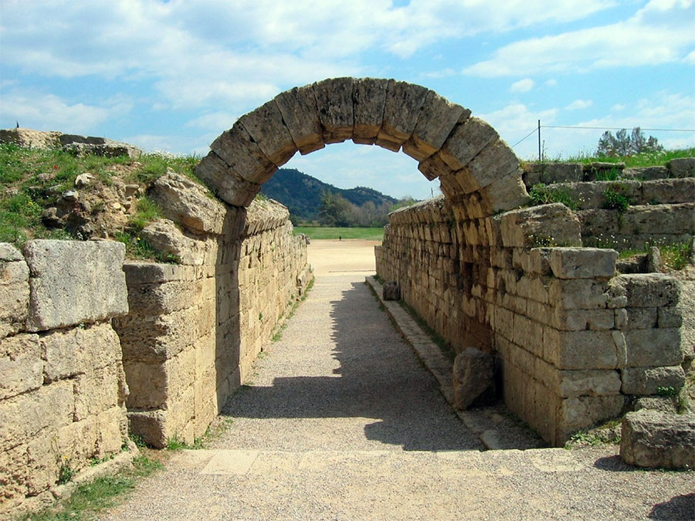
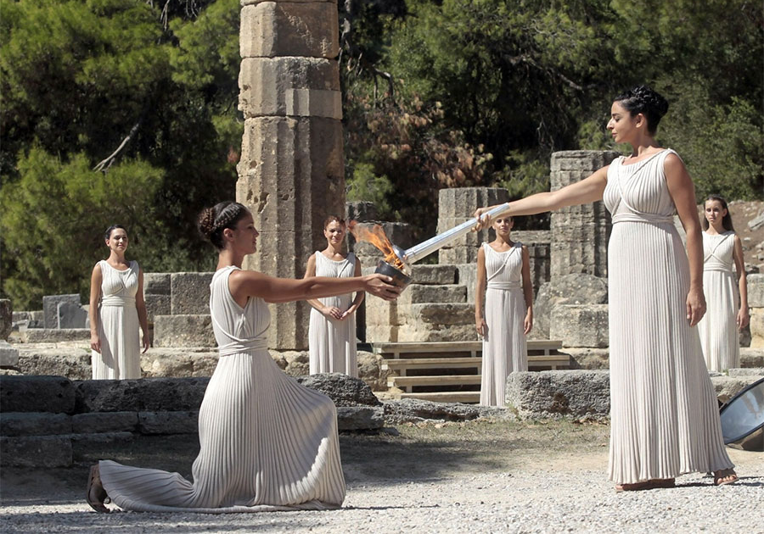
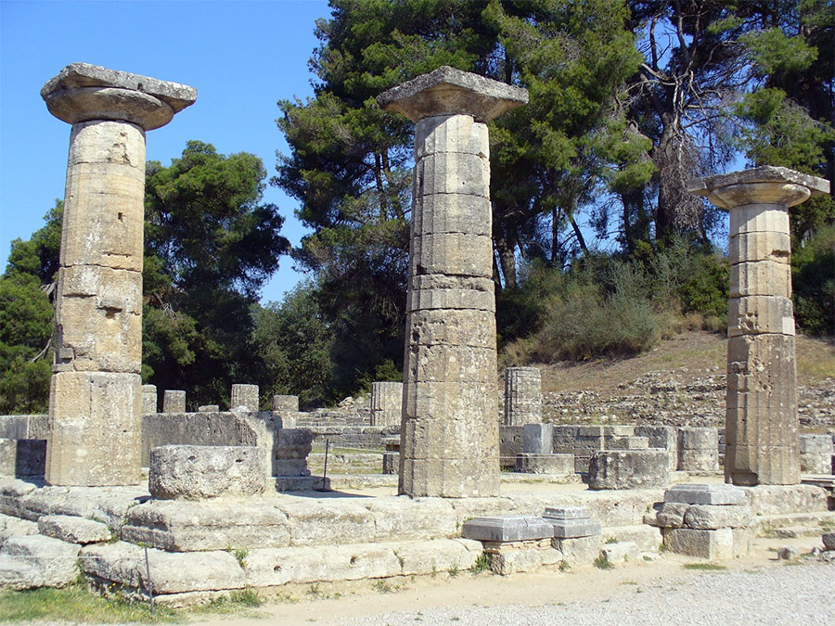
Археологические памятники Олимпии
Год внесения в список Всемирного наследия: 1989
Вход на стадион
Вернуться
к списку
ОБЪЕКТОВ
Google-карта
Панорамы
Фото
Храм Геры
Церемония зажжения олмпийского огня

Slide 27
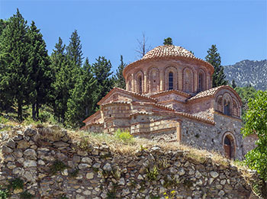
Древний город Мистра
Год внесения в список Всемирного наследия: 1989
Город Мистра – средневековый город в Греции, близ Спарты, один из важнейших культурных и политических центров поздней Византии. Город был построен в виде амфитеатра вокруг крепости, возведенной в 1249 г. Гийомом де Вильардуэн, князем Ахайи. Большое значение как военный и политический центр Мистра приобрела в период с 1316 по 1321 годы. Перестроенный византийцами, позже оккупированный турками и венецианцами, город был окончательно оставлен жителями в 1832 г. От него остались только захватывающие дух средневековые руины в окружении прекрасного ландшафта, в настоящее время эти руины медленно разрушаются под воздействием растительности, покрывающей стены и склоны холмов, уничтожающей по частям хрупкие следы истории.
Красота церквей Мистры, украшенных в эпоху палеологического ренессанса удивительными фресками, знаменитые библиотеки Мистры и слава живших в ней писателей, включая Георга Гемиста Плифона и кардинала Иоанна Бессариона, принесшего в Италию идеи неоплатонического гуманизма, стали основанием для появления легенды о "чуде Мореи". Город-крепость Мистра стал центром Палеологова греческого возрождения, где Плифон вместе с другими греческими интеллектуалами вновь вводит в оборот этноним «эллин» и становится пионером идеи создания не многонационального государства, каким была Византия, а сугубо греческого, ядром которого должны были стать Пелопоннес, континентальная Греция и прилегающие острова — колыбель, как он считал, греческого рода и цивилизации.
Город Мистра был местом, где проходила жизнь и деятельность целой плеяды ярчайших деятелей культуры и искусства того времени, знаменитых византийских историков и писателей — Иоанна Кантакузина (будущего императора Иоанна VI), Георгия Сфрандзи, Лаоника Халкокондила, известных деятелей Византии и итальянского Возрождения, таких как философ-неоплатоник Георгий Гемист Плифон, Виссарион Никейский.
В конце XIII и в начале XIV в. два старейших монастыря — Митрополия и Бронтохион — располагали сравнительно крупными библиотеками, которые были одновременно и скрипториями, где монахи переписывали рукописи. От комплекса зданий, образующих монастырь Бронтохион, на сегодняшний день остались две церкви: Святых Феодоров и Одигитрия, руины и фрагменты стен. Церковь Святых Феодоров посвящена святым Феодорам — Тирону и Стратилату, впервые упоминается в рукописи 1296 года. Вторая церковь Бронтохиона — Одигитрия построена около 1311 года. Одигитрия славится своими фресками, которые являются шедеврами византийской живописи. На территории Митрополии в наши дни расположен музей Мистры. Экспозиция составлена в основном из предметов, обнаруженных в ходе раскопок.
Вернуться
к списку
ОБЪЕКТОВ
Google-карта
Панорамы
Фото

Slide 28
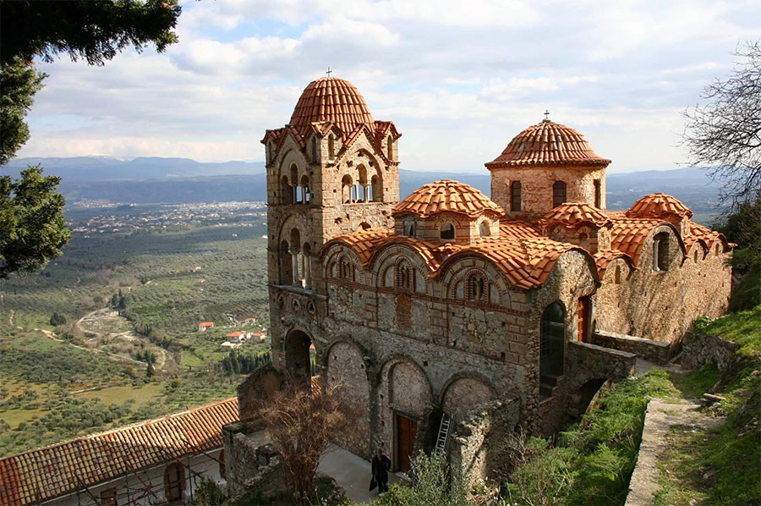
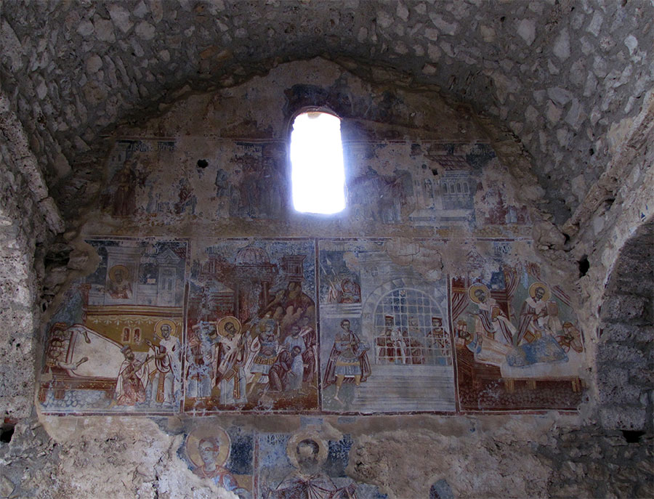
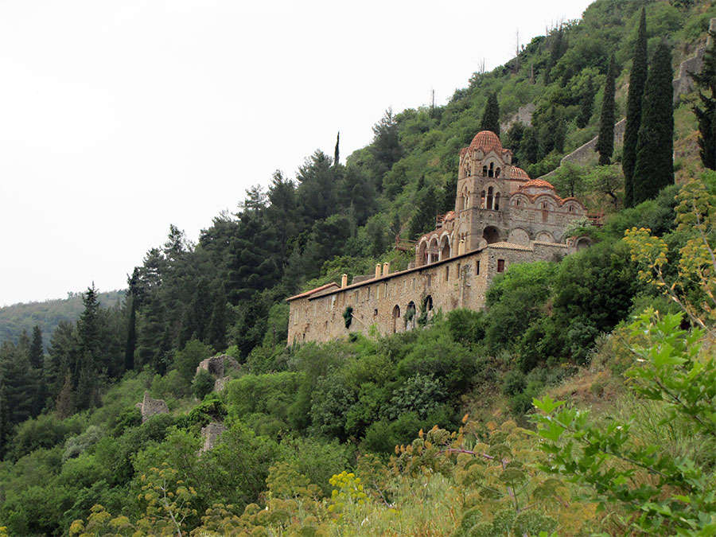
Древний город Мистра
Год внесения в список Всемирного наследия: 1989
Монастырь Пантанасса
Вернуться
к списку
ОБЪЕКТОВ
Google-карта
Панорамы
Фото

Slide 29
Монастыри Дафни, Оссиос-Лукас и Неа-Мони
Год внесения в список Всемирного наследия: 1990
Хотя эти три монастыря географически удалены друг от друга (первый находится в Аттике, около Афин, второй в Фокиде, около Дельф, а третий - на острове Хиос в Эгейском море, вблизи побережья Малой Азии), они принадлежат к одному и тому же типу и схожи по внешнему виду. Церкви построены по крестово-купольной схеме с большим куполом, поддерживаемым тромпами, которые обеспечивают переход к восьмигранному основанию. В XI и XII вв. они были украшены превосходными деталями из мрамора, а также мозаиками на золотом фоне, что было характерно для второго «золотого века» византийского искусства.
Монастырь Дафни находится неподалеку от древней священной дороги, ведущей из Афин в Элевсис. До наших дней сохранился большой кусок крепостной стены, высота которой достигала 8 метров. Этот первый монастырь, обнаруженный в процессе археологических раскопок, был покинут его жителями в период набегов славянских племен в VII и VIII веках. И только после 1100 г. в эпоху расцвета Византийской империи здесь возникли первые монашеские постройки: трапезная, кельи и колодец, сама церковь была богато украшена мозаикой, изображавшей успение Святой Девы. В 1205 году монастырь был разграблен франкийскими крестоносцами. В 1207 году герцог Афинский Отто де ля Рош передал монастырь систерианцам из аббатства Беллево, которые отстроили его заново и полностью переделали экзонартекс и крепостную стену, но не тронули мозаику. Монастырь Дафни вновь попал в руки ортодоксальной церкви только после завоевания Афин оттоманским султаном Мехметом II в 1458 году.
Монастырь Оссиос-Лукас расположен в 37 километрах от Дельф, на западном склоне горы Геликон, где в 946 г. среди развалин храма Деметры жил отшельник по имени Лука Стириот. При его жизни здесь существовала небольшая церковь Святой Варвары. Многоугольная стена, ограждающая монастырь и вытянутая в поперечном (с востока на запад) сечении, хранит следы многочисленных перестроек и свидетельствует о длительном существовании культа Святого Луки в Фокиде. Строение имеет трехконховую апсиду и увенчано 9-метровым центральным куполом, покоящимся на барабане с 16 маленькими световыми окнами. Вима и апсида определяют крестовокупольный тип храма – одно из наиболее безупречных созданий византийской архитектуры. Церковь наполнена неоценимыми по своим размерам и значимости иконографическими сокровищами. Богатое внутреннее убранство храма, состоящее из мозаики, фресок и мраморных плит составляет гармоничное и единое целое.
Строительство монастыря Неа Мони на Хиосе Монахи с острова Хиос предсказали живущему в ссылке Константину Гладиатору, что ему суждено стать императором. Когда в 1042 г. Константин Мономах женился на дважды вдовствующей императрице Зое и стал Правителем, он вспомнил о предсказании и в 1045 году основал монастырь, избрав для этого долину на склонах горы Этос, наделив монастырь особыми полномочиями и привилегиями. Монастырь сильно пострадал в 1822 году во время «Хиосской резни», когда турки убили большинство жителей острова. В монастыре возник пожар, в ходе которого сгорел иконостас, были повреждены мозаики в восточной части кафоликона. Пожар уничтожил монастырскую библиотеку и архив. Землетрясение 1881 года сильно повредило кафоликон и полностью уничтожило его купол, а также обратило в руины ряд других построек, включая колокольню, построенную в 1512 году. К 1952 году монашеская жизнь в Неа Мони практически угасла. Неа Мони знаменит мозаиками периода Македонской династии, украшающими его кафоликон. Семиметровый в диаметре купол главного храма не имеет угловых компартиментов и расположен над трехконховой алтарной частью.
Вернуться
к списку
ОБЪЕКТОВ

Slide 30
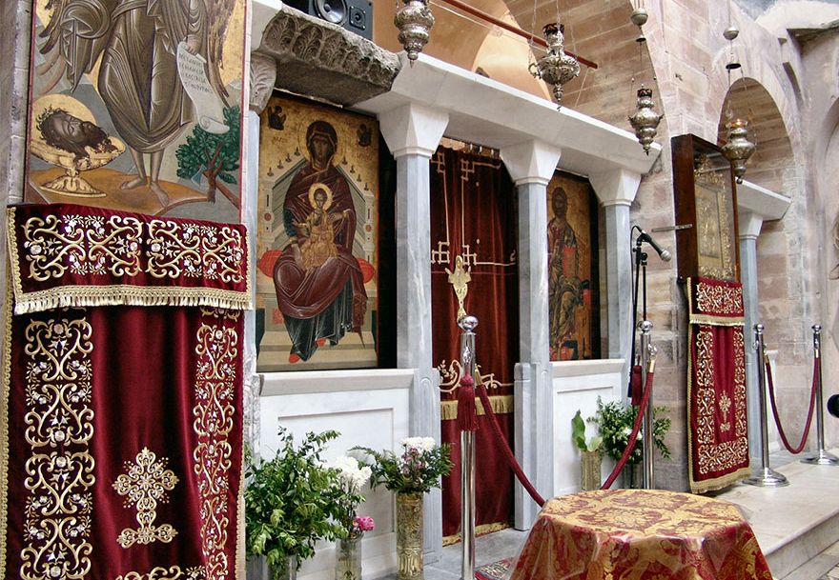
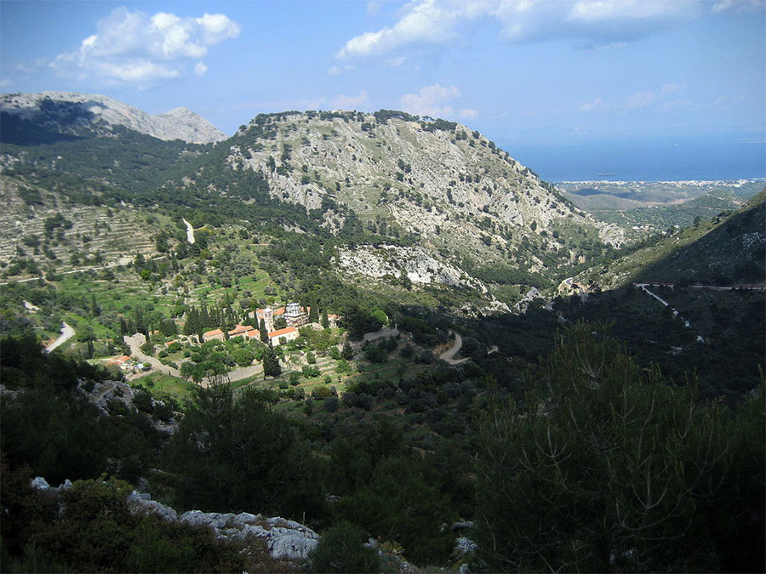
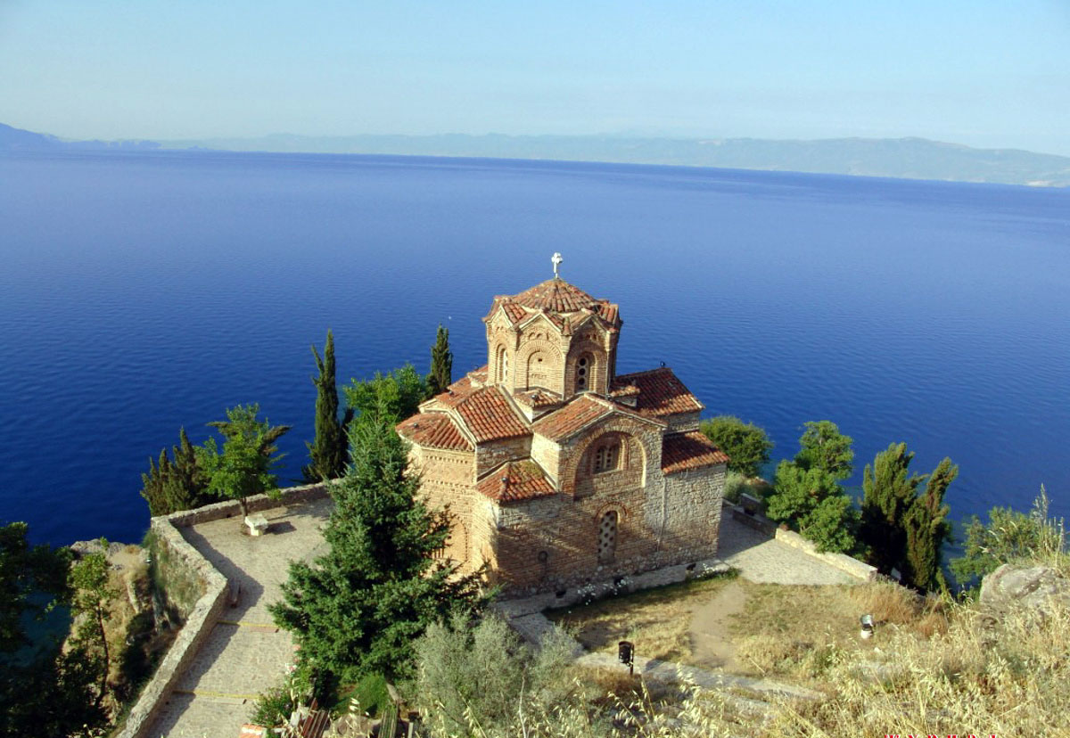
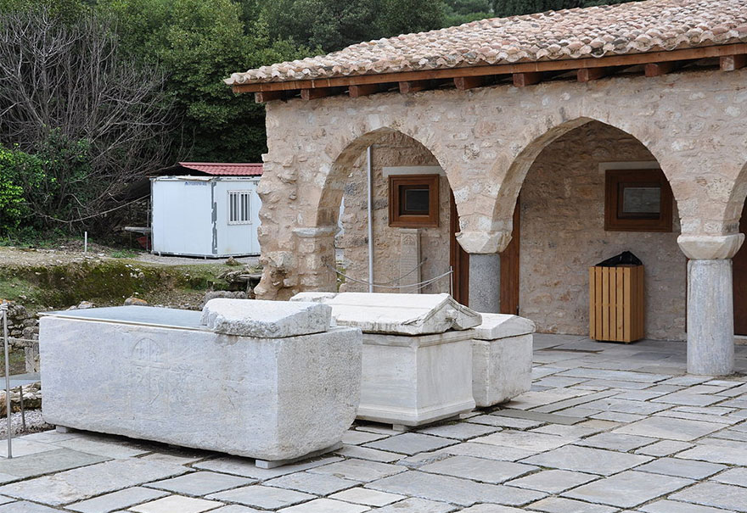
Монастыри Дафни, Оссиос-Лукас и Неа-Мони
Год внесения в список Всемирного наследия: 1990
Неа-Мони
Монастырь Оссиос-Лукас
Вернуться
к списку
ОБЪЕКТОВ
Саргофаги в Дафне

Slide 31
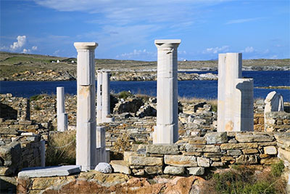
Остров Делос
Год внесения в список Всемирного наследия: 1990
Делос — греческий остров в Эгейском море, в группе островов Киклады. Это очень маленький остров, простирающийся всего на 5 километров с севера на юг и около 1,3 километров с востока на запад. В настоящее время остров является малонаселённым, в ходе переписи 2001 года было зарегистрировано 14 жителей.
Согласно греческой мифологии, на этом крошечном острове родился Аполлон.
Святилище Аполлона привлекало паломников со всей Греции, пик расцвета острова пришелся на II и I века до н.э., когда число его жителей достигало 25 тыс. человек. Остров сохранил следы сменяющих друг друга цивилизаций Эгейского мира с III тысячелетия до н.э. до раннехристианского периода.
Археологические памятники Делоса, разнообразные и очень тесно сконцентрированные, формируют образ большого многонационального средиземноморского порта.
В палеохристианскую эпоху остров был резиденцией епархии Киклад, управлявшей островами Миконос, Сирос, Китнос и Кея. Начиная с VII века до нашей эры и до момента разграбления острова пиратами Афенодора, Делос являлся одним из основных панэллинских святилищ. Празднества на Делосе, проводимые в мае каждые четыре года, включали в себя гимнические и конные состязания, музыкальные и танцевальные конкурсы, театральные представления и пиршества. Это было одно из важнейших событий во всем греческом мире. Делос оказал значительное влияние на развитие архитектуры и монументальных искусств в греко-римский период.
Великая эпоха развития морской торговли закончилась в 69 году до н.э. после разграбления острова пиратами Афенодороса. Покинутый жителями в VI веке и впоследствии завоевываемый поочередно византийцами (727), славянами (769), сарацинами (821), венецианцами, госпитальерами Святого Иоанна Иерусалимского, оттоманскими турками, Делос превратился в каменоломню. Колонны его храмов сгорели в печах, стены домов лежали в руинах.
Сегодня ландшафт острова представлен только развалинами, систематически очищаемыми от земли, начиная с 1872 года. На площади археологических работ в 95 гектаров земли 25 из них были раскопаны. Основные территории раскопок расположены на северо-востоке прибрежной зоны (Святилище Аполлона, Агора римских купцов, Агора делийцев); в районе Священного Озера (Агора Феофраста, Агора италийцев, знаменитая дорога Львов, Дом беритских посейдониастов); в районе горы Кинф (Святилища чужеземных богов, храм Геры) и в районе театра, руины которого покрылись буйной растительностью.
Вернуться
к списку
ОБЪЕКТОВ
Google-карта
Панорамы
Фото

Slide 32
Остров Делос
Год внесения в список Всемирного наследия: 1990
Вернуться
к списку
ОБЪЕКТОВ
Google-карта
Панорамы
Фото

Slide 33
Пифагорея и храм Геры на острове Самос
Год внесения в список Всемирного наследия: 1992
Многие цивилизации обживали остров Самос в Эгейском море вблизи побережья Малой Азии, начиная с III тысячелетия до н.э. Длина острова с запада на восток — 43 километра, ширина с севера на юг — около 13 километров.
Остров Самос – один из самых плодородных островов Эгейского моря, площадь которого не превышает сорок тысяч гектаров. В былые времена он являлся главным морским портом и центром торговли в античной Греции. Об этом свидетельствуют многочисленные остатки древних сооружений и сохранившиеся в них артефакты, обнаруженные в ходе масштабных археологических раскопок.
Пифагорея – это классический город периода греческой колонизации, стоявший на берегу отличной естественной гавани на защищённом отвесными скалами полуострове. Ещё одним преимуществом города была его географическая близость к Малой Азии. Археологические находки самого раннего периода относятся к доклассическим временам, к четвертому или третьему тысячелетиям до нашей эры, но настоящая история острова начинается с XVI века до н.э., когда он был колонизирован минойцами с Крита, позднее вытесненными микенцами. В III веке нашей эры, Самос был завоеван германцами, после чего Пифагорея лишилась своего значимого положения и перестала быть важным центром морской торговли. В разное время, до и после прихода германцев, остров также находился под контролем минойцев, микенцев, персов, византийцев, венецианцев и турок, вошёл в состав Греции лишь в 1910 году. Благодаря многолетним археологическим раскопкам, удалось полностью восстановить утерянный план городских улиц с их храмами, зданиями, общественными термами, системой канализации и акведуком, а также стадионом и прочими постройками эллинистического и романского периодов. Одной из важнейших достопримечательностей Пифагореи считается искусственный тоннель Евпалиния, сооруженный в VI веке до нашей эры, по километровой конструкции которого жители ежедневно получали воду.
Великий храм Геры (Гераион) был построен в VIII веке до нашей эры. Это был первый греческий храм, окруженный перистилем - рядом колонн. Его преемник VII века постройки отличался двухрядным строем колонн на фасаде здания. Однако оба этих храма меркнут в тени величия храма, возведение которого началось около 570 года до н.э. Ройком и Феодором, построившими колоссальное здание размерами 45*80 метров, один из первых храмов нового ионического ордера. Он поддерживался по меньшей мере сотней колонн, рельефные основания которых обработаны на специальном станке, изобретённом Феодором. Тридцатью годами позднее храм был уничтожен во время набега персов, после чего было запланировано строительство еще более грандиозного здания. Но этой идее не суждено было воплотиться в жизнь. Комплекс сооружений вокруг Гераиона включает в себя алтарь, малые храмы, стоа и постаменты статуй, которые находятся внутри святилища, включая развалины христианской базилики V века.
Вернуться
к списку
ОБЪЕКТОВ
Google-карта
Панорамы
Фото

Slide 34
Пифагорея и храм Геры на острове Самос
Год внесения в список Всемирного наследия: 1992
Пифагорея
Руины храма Геры
Вернуться
к списку
ОБЪЕКТОВ
Google-карта
Панорамы
Фото

Slide 35
Археологические памятники Вергины
Год внесения в список Всемирного наследия: 1996
Вергина – город в префектуре Иматия в Центральной Македонии, находится в 13 километрах к юго-востоку от Верии и в 80 километрах к юго-западу от Салоник, на высоте 120 м над уровнем моря. Современное население Вергины составляет около 2000 человек. Данный регион был обитаем уже в бронзовом веке (III тысячелетие до н.э.), о чём свидетельствуют более чем 300 погребальных камер (тумули), найденных около реки Галиакмон. Предметы в гробницах, датирующиеся V и VI веками до нашей эры, свидетельствуют о существовании торговых и коммерческих взаимоотношений с греческими городами в восточной Ионии и на юге.
Самым грандиозным из погребальных памятников можно назвать Большой Курган – искусственное сооружение 110 метров в диаметре и 13 метров в высоту, под которым были обнаружены четыре царских надгробия. Под одним из них хранились картины, изображающие похищение Персефоны, авторство которых приписывается знаменитому художнику Никомаху.
Самым важным из археологических открытий стал величественный дворец, расположенный на плато непосредственно под акрополем. Это трёхэтажное здание находится посреди большого открытого двора, обрамленного каменными дорическими колоннадами. В северной части дворца находилась обширная галерея, с которой открывался вид на сцену расположенного неподалеку театра и всю Македонскую равнину. Дворец был богато украшен мозаичными полами, обработанными и раскрашенными стенами и покрыт рельефной черепицей.
К северу от дворца находится святилище богини Евклии с расположенными в нём малыми храмами III и IV веков до н.э., в которых содержатся постаменты статуй с высеченными на них именами членов македонской царской семьи.
Всемирную известность город получил в 1977 году, когда знаменитый греческий археолог Андроник Манолис обнаружил в окрестностях Вергины множественные царские захоронения, среди которых особый фурор произвела великолепно сохранившаяся знаменитая гробница Филиппа II (отца Александра Македонского) с множеством уникальных древних артефактов. В ходе археологических раскопок было обнаружено множество древних реликвий, которые имеют огромную историческую и художественную ценность – великолепные ювелирные украшения, различные изделия из золота и серебра, бытовая утварь, изделия из керамики, доспехи, оружие и другие погребальные артефакты. Но, несомненно, самой важной находкой археологов считается золотой ларец, в котором, как полагают, находятся останки македонского царя Филиппа II.
Археологический музей, открытый в Вергине в 1993 году, уникален. Срытый во время раскопок могильный курган искусственно восстановили, тем самым образовав нечто вроде подземного бункера, где постоянно поддерживаются оптимальные температура и влажность, где можно увидеть древние погребальные камеры, а в специальном помещении и настоящие царские сокровища. Часть реликвий, найденная при раскопках, хранится в Археологическом музее в Салониках.
Вернуться
к списку
ОБЪЕКТОВ
Google-карта
Панорамы
Фото

Slide 36
Археологические памятники Вергины
Год внесения в список Всемирного наследия: 1996
Акрополь
Вход в музей царских гробниц
Вернуться
к списку
ОБЪЕКТОВ
Google-карта
Панорамы
Фото
Погребальный ларец Филиппа II

Slide 37
Археологические памятники Микен и Тиринфа
Год внесения в список Всемирного наследия: 1999
Археологические памятники Микен и Тиринфа – это величественные руины двух наиболее значительных городов Микенской цивилизации, которая доминировала в Восточном Средиземноморье в ХV-ХII вв. до н.э. и сыграла жизненно важную роль в развитии классической древнегреческой культуры. Эти два города связаны с эпосами Гомера «Илиадой» и «Одиссеей», оказавшими влияние на искусство и литературу всей Европы. Территория, на которой были построены Микены, была населена ещё в эпоху неолита (ок. 4000 до н.э.). Город расположен в Арголиде, одном из центров Микенской культуры, позднее — греческой цивилизации. По преданию, город построен Персеем.
Стены акрополя, защищавшие город, были сложены из огромных камней. По мнению греков позднейших периодов только одноглазые великаны циклопы были в состоянии возвести стены из многотонных валунов. Именно поэтому возник термин «циклопические», который применяется к любой кладке из громадных каменных глыб.
Древний город занимал стратегически удобное положение на вершине холма, был защищён массивными стенами акрополя. Кладка оборонительных стен проводилась без использования какого-либо связующего раствора. Камни подгонялись так плотно, что стены производят впечатление монолитных. В акрополь вели знаменитые «Львиные ворота» — циклопическое сооружение из камней, украшенные барельефом с двумя львицами — символом могущества царской династии. Ворота — самая знаменитая постройка Микен, а барельеф считается одним из самых значимых геральдических памятников мира. У «Львиных ворот» начиналась большая лестница, ведущая в царский дворец. Центром дворца был Мегарон — большое помещение с очагом на полу. Царский Мегарон был центральным строением, своеобразным административным центром, здесь проводились заседания, вершились суды. От королевских покоев остался только фундамент. Можно различить и фрагменты фундамента красной ванной комнаты, в которой был убит микенский царь Агамемнон.
В процессе археологических раскопок стало ясно, почему Гомер называл Микены «златообильными»: здесь было найдено невероятное количество золотых и удивительно красивых вещей (около 30 кг!): украшений, кубков, пуговиц, военного снаряжения и бронзового оружия, отделанного золотом.
Располагается город Микены в 90 км к юго-западу от Афин рядом с деревней Микинес. На южном и юго-западном склонах холма в микенский период было построено несколько купольных гробниц (толосов): Гробница Эгиста (ок. 1500 г. до н.э.), Львиная могила (ок. 1350 г. до н.э.), Гробница Клитемнестры (ок. 1220 г. до н.э.) и в некотором удалении от остальных — Сокровищница Атреуса.
Вернуться
к списку
ОБЪЕКТОВ
Google-карта
Панорамы
Фото

Slide 38
Археологические памятники Микен и Тиринфа
Год внесения в список Всемирного наследия: 1999
Тиринф – древний город на северо-востоке Пелопоннеса, примерно в 1,5 км от Арголидского залива в его наиболее глубокой части, приблизительно на полпути между современными городами Аргос и Нафплион. Тиринф стоит на невысоком каменистом холме посреди долины, возможно, что в момент первичного заселения (в начале бронзового века, ок. 3000 лет до н.э.) этот холм был полуостровом или даже островом.
Город представляет интерес прежде всего благодаря своим колоссальным укреплениям и хорошо сохранившимся остаткам дворца; оба сооружения относятся к крито-микенской эпохе. За циклопические туннели, мощные стены крепости город был назван Гомером «крепкостенным Тиринфом». Длина крепостных стен Тиринфа составляет 700 м, а ширина около 8 метров.
Город связан с циклом мифов о Геракле, по некоторым источникам — это его родина. В 468 до н. э. разрушен аргосцами, но акрополь сохранился.
Расцвет Тиринфа приходится на микенский период (между 1400 и 1200 годами до н.э.). В XIV веке до н.э. здесь был построен дворцовый комплекс с укрепленными стенами. В начале XIII века до н.э. увеличилось число оборонительных сооружений, и тогда же был укреплен нижний город. В результате разрушительных последствий землетрясения и пожара, город пришлось перестраивать. Внутрикрепостная территория включала 20 гектаров земли, поселения вне стен города занимали ещё 25 гектаров. Жители города продолжали жить на его территории до V века до нашей эры. К этому времени город окончательно растерял своё влияние и могущество.
Первые раскопки этого памятника были предприняты археологом Г. Шлиманом и одним из известнейших исследователей древней архитектуры В. Дёрпфельдом в 1884–1886 гг. Затем его исследовала экспедиция Немецкого археологического института, особенно интенсивные работы велись в 1926–1929 гг.
Вернуться
к списку
ОБЪЕКТОВ
Google-карта
Панорамы
Фото

Slide 39
Археологические памятники Микен и Тиринфа
Год внесения в список Всемирного наследия: 1999
Циклопическая кладка Тиринфа
Львиные ворота в Микенах
Вернуться
к списку
ОБЪЕКТОВ
«Маска Агамемнона» — золотая погребальная маска середины второго тысячелетия до нашей эры, найденная в Микенах

Slide 40
Исторический центр (Хора) с монастырем
Иоанна Богослова и пещерой Апокалипсиса
на острове Патмос
Год внесения в список Всемирного наследия: 1999
Патмос — небольшой греческий остров на юго-востоке Эгейского моря, входящий в состав архипелага Додеканес, находится в 70 км от Турции, это один из Южных Спорадских островов. Остров представляет собой три вулканических мыса, соединенных небольшими перешейками. Численность населения — 3044 человек (2001). Население — православное.
Остров известен тем, что здесь Св. Иоанн Богослов создал две из величайших христианских книг — Евангелие и Апокалипсис. Монастырь Иоанна Богослова был основан в конце Х в. и вместе с пещерой Апокалипсиса с того времени является местом паломничества и греческого православного образования. Прекрасный монастырский комплекс доминирует на острове, с ним также связано старое поселение Хора с церковными и гражданскими зданиями. В монастыре находится богатое собрание рукописей, описание которого было издано Иоанном Саккелионом в Афинах.
Остров Патмос колонизировали вначале дорийцы, а за ними греки-ионийцы. Когда остров был захвачен Римской империей, он, подобно другим островам Эгейского моря, стал местом ссылки политических заключенных. Среди них был евангелист Святой Иоанн Теолог (известный как Иоанн Богослов), которого привезли на остров в 95 г. н.э. в эпоху правления императора Домициана. Также как и многие из островов Эгейского моря Патмос подвергался набегам сарацинов в VII веке н.э., после чего на протяжении последующих двух веков был практически необитаем.
В 1208 году остров был захвачен венецианцами. Примерно в то же время было основано старейшее из поселений на Патмосе – Хора. В начале XVI века Патмос был оккупирован турками. Как это ни парадоксально, но именно тогда начался период процветания для жителей острова, которые в обмен на подчинение получили ряд налоговых льгот. Население Хоры воспользовалось этим, чтобы благополучно заниматься мореплаванием и торговлей, о чём свидетельствуют красивые дома, построенные богатыми купцами в конце XVI века - начале XVII века, часть из которых уцелела до наших дней. Процветание острова закончилось, когда в 1659 году он был разграблен венецианцами под предводительством Франческо Моросини, но уже в конце XVIII века и на протяжении XIX века Патмос вновь стал главным торговым центром Греции.
Каждый год, в конце августа, на острове проходит Международный фестиваль церковной музыки.
Вернуться
к списку
ОБЪЕКТОВ
Google-карта
Панорамы
Фото

Slide 41
Исторический центр (Хора) с монастырем
Иоанна Богослова и пещерой Апокалипсиса
на острове Патмос
Год внесения в список Всемирного наследия: 1999
Монастырь Иоанна Богослова
Вход в пещеру Апокалипсиса
Вернуться
к списку
ОБЪЕКТОВ
Google-карта
Панорамы
Фото
Иоанн Богослов с учеником Прохором

Slide 42
Древний город Корфу
Год внесения в список Всемирного наследия: 2007
Керкира (греч.) или Корфу (итал.) — греческий остров, самый северный и второй по площади (593 км²) среди Ионических островов. Его история берёт начало в VIII в. до н.э., когда Венецианская Республика построила здесь три форта, которые в течение четырех столетий защищали её морские торговые суда от нападений Оттоманской империи.
Город Керкира расположен на восточном побережье острова Корфу. Город был основан в VIII в. до н. э. греческими колонистами из Коринфа. Место древнего города Керкира установлено точно, находится в 2 км на юго-восток от современного города на узком куске земли между солёным озером Халикиопуло и заливом Кастрадес.
За право обладания Керкирой в древности спорили римляне, византийцы, готы, венецианцы, турки, французы, англичане. Все завоеватели, пытаясь оставить город за собой, строили множество дворцов и крепостей, поэтому Керкира сочетает в себе множество разных культур, в первую очередь — греческую, английскую, французскую и итальянскую.
Старинные здания города, в основном неоклассического стиля, относятся к венецианскому периоду и к более поздним временам, в частности, к XIX в.
На Корфу сохранилось несколько исторических мест. Под холмом Аценсион сохранился храм, обычно называемый храмом Посейдона, простое куполообразное строение, которое сохранило свою архитектурную специфичность, несмотря на сильное разрушение.
На острове находится множество монастырей и других строений времен венецианского правления, самыми известными из которых являются Палеокастрицы, Сан Сальвадор и Пелека.
Многочисленных туристов привлекает «Ахиллеон» — дворец, построенный Елизаветой Баварской в 1890 году. Белоснежное здание дворца окружают густые парки, террасами спускающиеся со склона холма. Тенистые аллеи украшены множеством прекрасных статуй, среди которых самые впечатляющие — «Умирающий Ахилл» и «Ахилл-победитель». Сейчас во дворце расположен музей.
Город Корфу известен своей итальянской архитектурой, особенно примечателен «Листон», сводчатая колоннада с различными кафе на краю «Спьянады». Другие городские доминанты — городская мэрия, старая и новая крепости, дворец святых Михаила и Георгия, бывшая резиденция британских губернаторов и сената Ионической республики, и летний дворец «Мон Репо», ранее принадлежавший греческой королевской семье, где родился Герцог Эдинбургский.
Вернуться
к списку
ОБЪЕКТОВ
Google-карта
Панорамы
Фото

Slide 43
Древний город Корфу
Год внесения в список Всемирного наследия: 2007
Здание мэрии, бывший театр
Ахиллеон
Старая крепость
Дворец Мон Репо
Вернуться
к списку
ОБЪЕКТОВ
Фриза с изображением
Горгоны (VI век до н.э.)
Археологический музей
Керкиры
Google-карта
Панорамы
Фото

Slide 44
Использованные источники
Гаспаров, М.Л. Занимательная Греция: Рассказы о древнегреческой культуре . – М.: 1995.
Очерки истории зарубежной литературы. Книга для учащихся 9-11-х классов гимназий и лицеев. Т. II. Литература Древней Греции / Автор-составитель В.Н. Распопин. - Новосибирск: РИЦ "Рассвет", 1997.
***
Специализированное учреждение Организации Объединённых Наций по вопросам образования, науки и культуры [Электронный ресурс]. – Режим доступа: http://whc.unesco.org/en/statesparties/gr
Греция. Вечная классика [Электронный ресурс]. – Режим доступа: http://www.gnto.ru/sections/world_heritage_sites.html
I love Greece. Портал для влюбленных в Грецию [Электронный ресурс]. – Режим доступа: http://www.ilovegreece.ru/about-greece/heritage/unesco
Список объектов всемирного наследия ЮНЕСКО в Греции. Википедия [Электронный ресурс]. – Режим доступа:
Древняя Греция [Электронный ресурс]. – Режим доступа: http://ellada.spb.ru/
Olimpic - History [Электронный ресурс]. – Режим доступа: http://www.olympic-history.ru/istorija_ehllady/istoricheskie_pamjatniki/istoricheskie_pamjatniki_olimpii.html
Grecomania Путеводитель по Греции [Электронный ресурс]. – Режим доступа: http://www.grekomania.ru/
AirPano Аэрофотопанорамы. 3D Виртуальные Туры Вокруг Света [Электронный ресурс]. – Режим доступа: http://www.airpano.ru/
Греция. Фотографии Андрея Помянтовского [Электронный ресурс]. – Режим доступа: http://www.photosight.ru/set/1429/
Вернуться
к списку
ОБЪЕКТОВ

